Slide 1

本章内容要点
Shell和命令基础
Shell及其功能，Shell主要版本，Linux的元字符，Linux命令格式，Linux的文件和目录
Linux常用操作命令
文件目录操作命令，正则表达式，文本文件操作命令，打包和压缩，信息显示，文本编辑器
Shell应用进阶
Shell变量和Shell环境，命令补全，命令历史，命令别名，重定向，管道，命令替换和组合

Slide 2
一 常用目录操作命令
命令 | 功能
ls | 显示文件和目录列表
cd | 切换目录
pwd | 显示当前工作目录
mkdir | 创建目录
rmdir | 删除空目录
tree | 显示目录树
mv | 移动文件或目录
rm | 删除文件或目录
cp | 复制文件或目录
Notes:
P36表格2-9

Slide 3
ls命令
功能：显示文件或目录信息
格式： ls [选项] [目录或是文件]
说明：
对于目录，该命令将列出其中的所有子目录与文件。
对于文件，ls 将输出其文件名以及所要求的其他信息。
默认情况下，输出条目按字母顺序排序。
当未给出目录名或文件名时，就显示当前目录的信息。

Slide 4
ls命令选项
选项 | 说明
-a | 列出目录下的所有文件，包括以 . 开头的隐含文件
-l | 列出文件的详细信息，通常称为“长格式”
-d | 输入参数是目录时，只显示该目录本身
-A | 显示除”.”（当前目录文件） 和 “..” （父目录文件）外的所有文件
-R | 递归地列出所有子目录下的文件
-h | 以人类易读的单位显示文件大小（文件大小单位K）
-S | 以文件大小排序输出
-t | 以时间排序输出
-i | 在输出的第一列显示文件的i节点号
Notes:
但不列出 "." (目前目录) 及 ".." (父目录)

Slide 5
ls命令举例
命令 | 说明
ls | 列表显示当前目录下的文件和目录
ls -a | 列表显示当前目录下的文件和目录（包括隐含文件和目录）
ls -l | 以长格式列表显示结果
ls -R | 递归地显示当前目录及其子目录下的文件和目录
ls -dl /usr/share/ | 仅显示/usr/share/目录本身，而非/usr/share/ 目录中的内容
ls -lt | 按最后修改时间顺序，以长格式列出当前目录下的文件

Slide 6
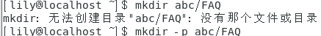
mkdir命令
功能：创建目录
格式：mkdir [选项] <目录>
说明：
-p，确保目录名称存在，不存在时根据需要创建父目录
命令 | 说明
mkdir /home/lrj/mybin | 以绝对路径创建一个空目录
mkdir -p mydoc/FAQ | 以相对（当前目录）路径创建一个空目录树
mkdir -p /srv/www/{abc,bcd}/htdoc | 创建/srv/www/abc/htdoc和/srv/www/bcd/htdoc目录 ps：{}
Notes:
Linux mkdir（英文全拼：make directory）命令用于创建目录。-p 确保目录名称存在，不存在的就建一个。举例说明一下-p选项的作用，假设当前工作目录下没有mydoc的目录，使用mkdir mydoc/FAQ创建目录会提示无法创建mydoc/FAQ目录，没有那个文件或目录，但使用mkdir –p mydoc/FAQ则可以在当前目录下成功创建一个mydoc/FAQ目录。

Slide 7
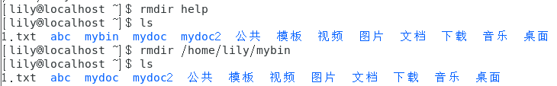
rmdir命令
功能：删除空目录
格式：rmdir [选项] [目录]
说明：
-p，在删除目录时，一起删除父目录，但父目录中必须没有其他目录及文件
命令 | 说明
mkdir /home/lrj/mybin | 以绝对路径删除指定路径下的空目录mybin
rmdir FAQ | 删除相对（当前目录）路径下的空目录FAQ
rmdir -p abc/FAQ | 删除当前目录中的abc/FAQ子目录，删除FAQ目录时，若abc目录中无其他目录和文件，则一起删除abc目录
Notes:
Linux rmdir（英文全拼：remove directory）命令用于删除空目录。-p 确保目录名称存在，不存在的就建一个。举例说明一下-p选项的作用，假设当前工作目录下没有mydoc的目录，使用mkdir mydoc/FAQ创建目录会提示无法创建mydoc/FAQ目录，没有那个文件或目录，但使用mkdir –p mydoc/FAQ则可以在当前目录下成功创建一个mydoc/FAQ目录。

Slide 8
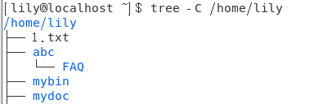
tree命令
功能：以树状图形式列出指定目录下的所有文件，包括子目录里的文件
格式：tree [选项] [目录]
说明：
-L，限制目录显示层级
-C，文件和目录以不同颜色显示
命令 | 说明
tree | 显示当前目录的目录树
tree /srv/www | 显示/srv/www目录树
tree -L 3 /srv | 显示 /srv/ 的3级目录树
Notes:
Pwd 英文全拼：print work director

Slide 9
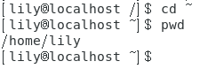
cd和pwd命令
功能：由当前工作目录切换到指定目录
格式：cd [选项] [目录]
功能：显示目前所在工作目录的绝对路径名称
格式：pwd [选项]
命令 | 说明
cd | 切换到用户家目录
cd /some/dir/ | 进入/some/dir/目录
cd ~ | 切换到用户家目录
cd .. | 返回到目前目录的上一级目录
cd ../.. | 返回到目前目录的上两级级目录
cd - | 切换到上一次使用cd命令前的目录
pwd | 显示当前所在工作路径
Notes:
Cd的英文全称change directory；Pwd的英文全称为，print working directory，作用是显示目前所在工作目录的绝对路径名称

Slide 10
二 常用文件操作命令
命令 | 功能
touch | 生成一个空文件或更改文件的时间
cp | 复制文件或目录
mv | 移动文件或目录、文件或目录改名
rm | 删除文件或目录
ln | 建立链接文件
find | 查找文件
file/stat | 查看文件类型或文件属性信息

Slide 11
touch命令
功能：更改现有文件的访问时间和修改时间，若文件不存在，则生成一个新的空文件
默认情况下将文件的时间记录改为当前时间
格式：touch [选项] <文件> …
参数
-a : 只更改访问时间。
-m : 只更改修改时间。
-t <STAMP> : 使用[[CC]YY]MMDDhhmm[.ss]格式的时间而非当前时间，即修改为指定时间。
-r <参考文件或目录> : 修改文件时间为指定文件的时间，而非当前时间。
Notes:
STAMP的格式为[[CC]YY]MMDDhhmm[.ss]，CC为年份的前两位，YY为年份的后两位，MM为月份，DD为日期，hh为小时，mm为分钟，ss为秒。

Slide 12
文件的时间戳
GNU/Linux 文件的3种时间戳：
mtime: 目前文件内容被最后修改时间 (ls -lt)
ctime: 文件的状态（属性、权限、内容）改变时间 (ls -lc)
atime: 文件数据被最后访问时间 (ls -lu)
说明
ctime并非文件创建时间
覆盖一个文件会改变mtime、ctime和atime三类时间
改变文件的访问权限或拥有者会改变文件的ctime和atime
读文件会改变文件的atime
Notes:
mtime 为modification time，内容修改时间，文件目前的内容被最后修改的时间。而并非文件的权限和属性。 ctime 为status time，文件状态改变的时间。atime为access time，文件内容被最后访问的时间。

Slide 13
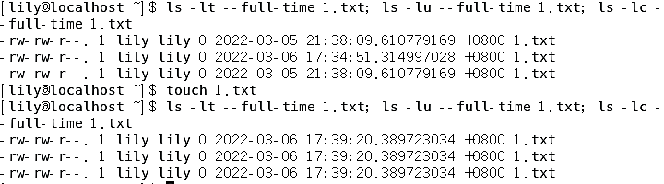
touch命令举例
命令 | 说明
touch newfile | 创建空的新文件
touch file | 修改已存在文件时间为当前时间（三类时间戳都修改）
touch -a file | 修改文件访问时间，状态时间也改变
touch -m file | 修改文件修改时间，状态时间也改变
touch -t 200701311200 file | 修改文件时间为指定时间，访问时间和修改时间均为指定时间，但状态时间为当前时间
touch -r oldfile newfile | 修改newfile文件时间为oldfile文件时间，访问时间和修改时间均为指定文件的时间，但状态时间为当前时间
Notes:
ls -lt --full-time 1.txt; ls -lu --full-time 1.txt; ls -lc --full-time 1.txt。分别用于显示修改时间，访问时间，状态时间，；用于间隔命令，同时执行。

Slide 14
file命令
功能：确定文件类型
格式：file [选项] <文件名> …
举例
[lily@localhost ~]$ file /etc/passwd /bin/bash /dev/console
/etc/passwd: ASCII text 文本文件
/bin/bash: ELF 64-bit LSB executable, x86-64, version 1 (SYSV), dynamically linked (uses shared libs), for GNU/Linux 2.6.32, BuildID[sha1]=85e3da5a087950e7aaeb7893c056218a8874d2e5, stripped 二进制文件
/dev/console: character special 字符设备文件
Notes:
我们前边将文件类型的时候说过有普通文件、目录文件、设备文件、符号链接文件、命名管道文件和套接字文件。而且还说了普通文件有三种类型：文本文件、二进制文件、数据文件。我们想了解文件类型可以用ls –l命令判断一个大的归类，但是我们如何进一步的去确定文件具体属于什么类型，包含什么类型的数据，改选用什么命令或程序进行查看和使用呢？下面我们来看一下file命令。

Slide 15
stat命令
功能：显示指定文件的状态信息或其所在文件系统的状态信息—属性信息，包括文件名、文件大小、文件类型、i节点号、3个时间、存取权限等
格式：stat [选项] <文件名> …
举例
[lily@localhost ~]$ stat /etc/passwd
文件："/etc/passwd"
大小：2304 块：8 IO 块：4096 普通文件
设备：fd00h/64768d Inode：18193386 硬链接：1
权限：(0644/-rw-r--r--) Uid：(0/root) Gid：(0/ root)
环境：system_u:object_r:passwd_file_t:s0
最近访问：2022-03-06 16:33:18.320000175 +0800
最近更改：2021-10-30 12:17:47.182863734 +0800
最近改动：2021-10-30 12:17:47.182863734 +0800
Notes:
stat 以文字的格式来显示 inode 的内容。块：为文件所占512字节的块数；touch 一个已经存在的文件，会将文件的三种时间属性均改变。

Slide 16
cp命令
功能：复制文件或目录。
格式：cp [参数] <源> <目标>
说明
若复制的目标文件已存在，则被覆盖
将多个源文件复制到目标目录中
将源目录复制为指定的目标目录（目标目录不存在）（-r）
将源目录复制到指定的目标目录中（-r）
默认情况下，cp源文件和目标文件的权限不同，目标文件的拥有者通常是命令操作者
Notes:
cp对应copy，-r递归地复制目录及目录内的所有项目，类似Windows的复制

Slide 17
cp命令的常用选项
参数 | 说明
-a | 等价于 –dpR，复制后的文件保持原有文件的所有属性（除文件的权限）（常用）
-R，-r | 递归地复制目录及目录内的所有项目 （常用）
-p | 在复制文件过程中保留文件属性，包括属主、组、权限与时间戳（备份常用）
-d | 当复制符号链接的源文件时，目标文件也将创建符号链接且指向源文件所链接的原始文件，否则复制源文件
-f | 强制复制，不管目标是否存在
-i | 交互式复制，覆盖文件前需要确认（常用）
-u | 只有当源文件的状态改变时间（ctime）比目标文件更新时或目标尚不存在时才进行复制

Slide 18
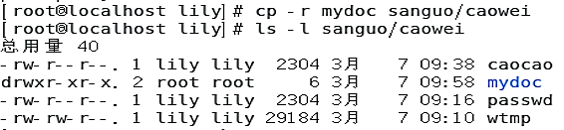
cp命令举例
命令 | 说明
cp file1 file2 | 将当前目录下的file1复制为file2
cp /bin/cpio ~/bin | 复制文件 /bin/cpio 到 ~/bin 目录
cp abc bcd mydoc | 将两个指定的文件复制到mydoc目录下
cp some/dir/f* someother/dir/ | 将某目录下的以f开头的文件复制到另一个目录
cp /bin/?sh . | 使用?通配符复制多个文件到当前目录下
cp file{1,2,3} someother/dir/ | 将当前目录下的file1、file2、file3复制到另外一个目录
cp –a /var/log/wtmp caowei/tmp1 | 将/var/log/wtmp文件完全复制到caowei/tmp1目录下（拥有者权限改变）
cp -r some/dir/ someother/dir/ | 将某目录下的所有文件（包括子目录）复制到另一个目录

Slide 19
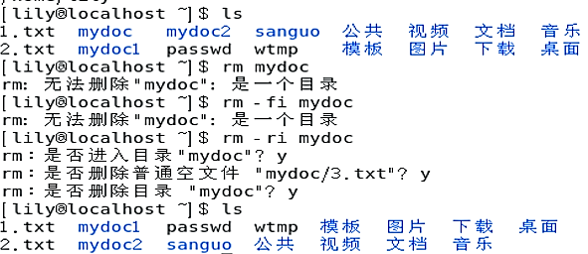
rm命令
功能：删除文件或目录
格式：rm [选项] …文件 …
参数
-i : 交互式，删除前逐一询问确认
-f : 忽略不存在的文件，无警告信息
-r : 递归删除目录及其内容
命令 | 说明
rm ash | 删除指定文件ash
rm .* | 删除当前目录下所有隐藏文件
rm -f file{1,3,5} | 强制删除file1，file2，file3
rm -r myusr/ | 删除myusr目录及其内容（有删除提示）
rm -rf myusr/ | 删除myusr目录及其内容（强制删除，无删除提示）
Notes:
rm remove, f force,

Slide 20
mv命令
功能：移动文件或目录，或重命名
格式：mv [选项] 源文件 目录/目标文件
参数
-i : 若目标文件已经存在，会询问是否覆盖
-f : 若目标文件已经存在，不会询问而直接覆盖
-u : 当源文件比目标文件新或者目标文件不存在时，才执行移动操作
命令 | 说明
mv file file.bak | 将file文件或目录更名为file.bak
mv file1 mydata/ | 将file1移动到mydata目录下
mv -i file1 mydata/file2 | 以询问的方式移动文件file1到mydata/file2目录下
mv datadir1 /home/zhang/data | 将datadir1目录下的内容移动到/home/zhang/data目录下
Notes:
mv move，使用mv命令可以进行重命名，还有一个可以进行重命名的命令，即 rename ， rename命令专门用于对多个文件同时进行命名更改，并非对单一文件名进行修改。mv命令是移动到不是复制到，移动之后原来的文件被删除。类似剪切

Slide 21
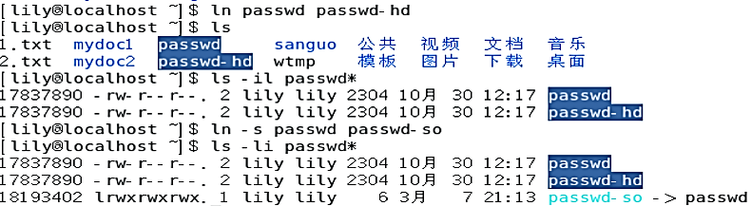
ln命令
功能：创建链接文件。
格式：ln [参数] <被链接文件> <链接文件>
参数：
-s : 创建符号链接，默认情况下是硬链接
-f : 强行创建链接，不论链接文件是否存在
-i : 覆盖原有文件之前先询问用户
举例：
$ ln somefile hardlinkfile
$ ln -s somefile softlinkfile
$ ln -s somedir softlinkfile

Slide 22
find命令
功能：在文件系统（硬盘）中查找匹配的文件
格式
find [<起始目录> ...] [<选项表达式>] [<条件匹配表达式>] [<动作表达式>]
说明
<起始目录>：对每个指定的 <起始目录> 递归搜索目录树
省略<起始目录>时表示当前目录
<选项表达式>：控制 find 命令的行为
<条件匹配表达式>：根据匹配条件查找文件
<动作表达式>：指定对查找结果的操作，默认为显示在标准输出（-print）
不带任何参数的 find 命令将在屏幕上递归显示当前目录下的文件列表
Notes:
文件查找很重要，因为有时候我们可能会忘记了文件存放的位置。有多种文件查找的命令，which是根据PATH这个环境变量所规定的路径内去查找执行文件的文件名。whereis是在一些特定的目录中查找文件，特定目录可以指定，否则主要针对/bin/sbin和/usr/share/man中找。locate命令的搜索范围是/var/lib/mlocate。find命令是在整个磁盘中查找，需要消耗大量时间。

Slide 23
find 命令选项表达式
选项 | 说明
-L | 如果遇到符号链接文件，就跟踪链接所指的文件
-regextype TYPE | 指定 -regex 和 -iregex 使用的正则表达式类型，默认为 emacs
-depth/-d | 查找目录自身之前先处理目录中的文件（即深度优先）
-mount/-xdev | 查找文件时不跨越文件系统
-maxdepth LEVELS | 设置最大的查找深度
--help | 显示 find 命令帮助信息
--version | 显示 find 的版本

Slide 24
find命令举例（1）
递归显示当前目录的文件列表
$ find
递归显示 / 目录的文件列表
$ find /
递归显示 / 目录的文件列表（仅限于3层目录）
$ find / -maxdepth 3
递归显示 / 目录的文件列表（仅限于 / 文件系统）
$ find / -xdev
递归显示 /home、/www、/srv 目录的文件列表
$ find /home /www /srv

Slide 25
find 命令—条件表达式-文件名
条件 | 说明
-name PATTERN | 匹配文件名
-iname PATTERN | 匹配文件名（忽略大小写）
-lname PATTERN | 匹配符号链接文件名
-ilname PATTERN | 匹配符号链接文件名（忽略大小写）
-wholename PATTERN | 匹配文件的完整路径（不把 ‘/’ 和 ‘.’ 作为特殊字符）
-iwholename PATTERN | 匹配文件的完整路径（忽略大小写）
PATTERN 使用 Shell 的匹配模式
可以使用 Shell 的通配符（*、？[]）
要用“”或‘’括起来

Slide 26
find命令举例（2）
$ find -name myfile
$ find -maxdepth 2 -name symfony
$ find -name 'd*'
$ find -name '???'
$ find -name 'ch[0-2][0-9].txt*'
$ find -iname '[a-z]*'
$ find ~ -name "*.txt"
$ find . -name "[A-Z]*"
$ find /etc -name "host*"

Slide 27
find 命令—条件表达式-文件名
条件 | 说明
-regex REPATTERN | 以正则表达式匹配文件名
-iregex REPATTERN | 以正则表达式匹配文件名（忽略大小写）
REPATTERN 使用正则表达式匹配模式
使用 -regextype TYPE 指定的正则表达式类型
默认为 emacs 类型

Slide 28
find命令举例（3）
$ find ~ -regex '.*'
$ find ~/book -regex '.*ch0.*'
$ find ~/book -regex '.*ch[0-9]+'
$ find ~/book -iregex '.*ch[0-9]+\.txt'
Notes:
[0-9] 匹配0-9之间任意一个数字

Slide 29
find 命令—条件表达式-时间属性
条件 | 说明
-amin N | 查找 N 分钟以前被访问过的所有文件
-atime N | 查找 N 天以前被访问过的所有文件
-cmin N | 查找 N 分钟以前文件状态被修改过的所有文件（比如权限修改）
-ctime N | 查找 N 天以前文件状态被修改过的所有文件 （比如权限修改）
-mmin N | 查找 N 分钟以前文件内容被修改过的所有文件
-mtime N | 查找 N 天以前文件内容被修改过的所有文件
-used N | 查找被改动过之后，在N天内被存取过的所有文件
注：以上选项中的 N 可以有三种输入方式：N,+N,-N
20 表示等于 20
+20 表示大于 20 （21，22，23 等）
-20 表示小于 20 （19，18，17 等）

Slide 30
find命令举例（4）
在/home下查找最近2天之内改动过的文件
$ find /home -mtime -2
在/home下查找最近2天之内被访问过的文件
$ find /home -atime -2
在/home下查找60分钟之前改动过的文件
$ find /home -mmin +60
在/home下查找最近5分钟之内修改过的文件
$ find /home -mmin -5
在/home下查找30分钟之前被访问过的文件
$ find /home -amin +30
在/home下查找最近在2日内被改动之后被访问过的文件
$ find /home -used -2

Slide 31
find 命令—条件表达式-时间属性
条件 | 说明
-newer FILE | 查找所有比 FILE 的内容修改时间新的文件
-cnewer FILE | 查找所有比 FILE 的状态修改时间新的文件（比如权限修改）
-anewer FILE | 查找所有比 FILE 的访问时间新的文件
FILE 为要比对的样板文件或目录

Slide 32
find命令举例（5）
在/home下查找更新时间比tmp.txt新的文件或目录
$ find /home -newer tmp.txt
在/home下查找存取时间比tmp.txt新的文件或目录
$ find /home -anewer tmp.txt

Slide 33
find 命令—条件表达式-用户和组
条件 | 说明
-uid N | 用户ID为N的所有文件
-gid N | 组ID为N的所有文件
-user USERNAME | 用户名为 USERNAME 的所有文件
-group GROUPNAME | 组名为 GROUPNAME 的所有文件
-nouser | 文件属于不在 /etc/passwd 文件中的用户
-nogroup | 文件属于不在 /etc/group 文件中的组
N 可以使用
N,+N,-N

Slide 34
find命令举例（6）
查找在系统中已作废用户（在/etc/passwd中无记录）的文件
$ find / -nouser
查找在系统中已作废组（在/etc/group中无记录）的文件
$ find / -nogroup
查找属于 osmond 用户的文件
$ find / -user osmond
查找属于 students 组的文件
$ find / -group students
查找UID为502的所有文件
$ find / -uid 502
查找UID大于600的所有文件
$ find / -uid +600
查找GID小于60的所有文件
$ find / -gid -60

Slide 35
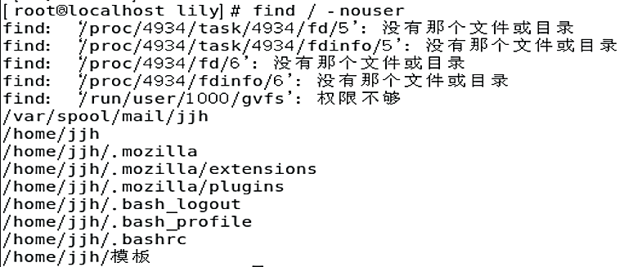
find命令举例（6）
查找在系统中已作废用户（在/etc/passwd中无记录）的文件
$ find / -nouser

Slide 36
find 命令—条件表达式-文件权限
条件 | 说明
-perm MODE | 精确匹配权限模式为 MODE 的文件
-perm -MODE | 匹配权限模式至少为 MODE 的文件 （用户、组和其他人这三种权限必须都匹配）
-perm /MODE 或 -perm +MODE | 匹配权限模式至少为 MODE 的文件 （用户、组和其他人这三种权限中有一种匹配即可）
MODE 与 chown 命令的书写方式一致，既可以使用字符模式也可以使用八进制的数值模式，通常使用八进制的数值模式

Slide 37
find命令举例（7）
在/home目录下查找权限为700的所有文件或目录
$ find /home -perm 700
在/home目录下查找权限至少为740的所有文件或目录
$ find /home -perm -740
在~/bin目录下查找权限至少为111的所有文件或目录（或者属主可执行，或者组可执行，或者其他人可执行）
$ find ~/bin -perm /111

Slide 38
find 命令—条件表达式-类型和大小
条件 | 说明
-type TYPE | 查找类型为 TYPE 的文件，可用的类型： b-块设备文件; c-字符设备文件; d-目录文件; p-命名管道; f-普通文件; l-符号链接; s-socket 文件
-links N | 查找有N个链接的文件
-inum N | 查找文件inode为N的文件
-samefile NAME | 查找与NAME文件具有相同inode的文件
-size N[bcwkMG] | 查找文件大小为N的文件，单位可以为： b-512 字节的块（省略单位的默认值）; c-字节; w-双字节; k-Kilobytes; M-Megabytes; G-Gigabytes
-empty | 查找空文件（大小为0）
N 可以使用 ： N,+N,-N

Slide 39
find命令举例（8）
在当前目录下查找目录
$find . -type d
在/home目录下查找硬连接数大于2的文件
$find /home -links +2
在当前目录下查找长度大于10kB的文件
$find . -size +10k
在/tmp目录下查找长度等于1GB的文件
$find /tmp -size 1G
在当前目录下查找长度小于10MB的文件
$find . -size -10M
在/var/log目录下查找所有的空文件或目录
$ find /var/log -empty

Slide 40
find 命令——动作表达式
-print
在标准输出上列出查找结果（每行一个文件）
-ls
使用 ‘ls -dils’ 在标准输出上列出查找结果
-prune
忽略对某个目录的查找
-exec COMMAND {} \;
对符合查找条件的文件执行 Linux 命令
-ok COMMAND {} \;
对符合查找条件的文件执行 Linux 命令；与 -exec 不同的是，它会询问用户是否需要执行
{} 两个大括号之间不能有空格，表示查找到的对象
\; 表示命令结束，反斜杠与前面的大括号之间必须要留空格

Slide 41
find命令举例（9）
查找并列出当前目录下不安全的文件（世界可读写执行）
$ find . -perm -007 -ls
查找 logs 目录下的所有的 .log 文件并查看它的详细信息
$ find logs -name "*.log" -type f -exec ls -l {} \;
查找当天修改过的普通文件
$ find . -type f -mtime -1 -exec ls -l {} \;
查找当前目录下的.php文件、并用grep过滤出包含include的行
$ find . -name "*.php" -exec grep "include" {} \; -print

Slide 42
三 正则表达式
正则表达式：使用某种模式（pattern）去匹配（matching）一类字符串的一个公式
常使用正则表达式进行查找、替换等操作
在适当的情况下使用正则表达式可以极大地提高工作效率
有两种风格的正则表达式：
POSIX 风格的正则表达式
基本的正则表达式 BRE
扩展的正则表达式 ERE
Perl 风格的正则表达式
Notes:
正则表达式不是一个工具程序，而是一个字符串梳理的标准依据，在许多支持正则表达式的工具中可以使用，例如vi grep sed等。在过滤分析信息中经常使用，至少要做到能够看懂正则表达式，例如过滤分析邮件、系统日志信息等。

Slide 43
支持 RE 的文本处理工具
基本的正则表达式 Basic regular expression (BRE)—单一的一组字符串
grep 按模式匹配文本
ed 一个原始的行编辑器
sed 一个流编辑器
vim 一个屏幕编辑器
emacs 一个屏幕编辑器
扩展的正则表达式 Extended regular expression (ERE) —群组字符串（Vbird或netman）
egrep 按模式匹配文本
awk 进行简单的文本处理
Notes:
对于支持正则表达式的工具可以使用正则表达式进行匹配，而对于不支持正则表达式的工具则需要使用bash的通配符进行匹配操作，例如cp命令等。

Slide 44
正则表达式的组成
正则表达式由一些普通字符和一些元字符（metacharacters）组成。
普通字符包括大小写的字母、数字（即所有非元字符）
元字符则具有特殊的含义
Notes:
通配符也叫文件名替换，它主要是作用于匹配文件名，常用命令是ls、find、cp、mv；
正则表达式主要是作用于匹配文件中的字符串,常用命令命令是grep、awk、sed

Slide 45
正则表达式的元字符
元字符 | 含义 | 类型 | 举例 | 说明
^ | 匹配首字符 | BRE | ^x | 以字符x开始的字符串
$ | 匹配尾字符 | BRE | x$ | 以x字符结尾的字符串
. | 匹配任意一个字符（一定存在） | BRE | l..e | love, life, live …
? | 匹配任意一个前面的可选字符 | ERE | xy? | x, xy
* | 匹配零次或多次重复 | BRE | xy* | x, xy, xyy, xyyy …
+ | 匹配一次或多次重复 | ERE | xy+ | xy, xyy, xyyy …
[…] | 匹配任意一个字符 | BRE | [xyz] | x, y, z
() | 对正则表达式分组 | ERE | (xy)+ | xy, xyxy, xyxyxy, …
Notes:
BRE表示的是基本的正则表达式，ERE是扩展的正则表达。如：abc(d)?可匹配abc和abcd

Slide 46
正则表达式的元字符（续）
元字符 | 含义 | 类型 | 举例 | 说明
\{n\} | 匹配n次 | BRE | go\{2\}gle | google
\{n,\} | 匹配最少n次 | BRE | go\{2,\}gle | google, gooogle, goooogle …
\{n,m\} | 匹配n到m次 | BRE | go\{2,4\}gle | google, gooogle, goooogle
{n} | 匹配n次 | ERE | go{2}gle | google
{n,} | 匹配最少n次 | ERE | go{2,}gle | google, gooogle, goooogle …
{n,m} | 匹配n到m次 | ERE | go{2,4}gle | google, gooogle, goooogle
| | 以或逻辑连接多个匹配 | ERE | good|bon | 匹配 good 或 bon
\ | 转义字符 | BRE | \* | *

Slide 47
正则表达式的元字符（续2）
POSIX RE 用于方括号之内的元字符
元字符 | 含义 | 类型 | 举例 | 说明
^ | 非（仅用于启始字符） | BRE | [^xyz] | 匹配xyz之外的任意一个字符
- | 用于指明字符范围 （不能是首字符和尾字符） | BRE | [a-zA-Z] | 匹配任意一个字母
\ | 转义字符 | BRE | [\.] | .

Slide 48
正则表达式举例1
...x..x..x：匹配...X..X..X结构的字符串(abcxabxabx)
^d：匹配以d开头的字符串(dog)
^the：匹配以the开头的字符串(theshy)
sh$：匹配以sh结尾的字符串(push)
^....$:匹配长度为4的字符串(abcd)
^$：匹配空行
\. ：匹配一个小数点
^.2：匹配任意字符开头，以2结尾的字符串(g2)
\*\.pas：匹配*.pas
t.*\.sh$：匹配t开头，.sh结尾，中间字符为一个或多个字符的字符串(ta.sh tab.sh tabc.sh)
t*\.sh$：匹配t开头，.sh结尾，中间字符为零个或多个字符的字符串(t.sh ta.sh tab.sh)
.a.*：匹配任意字符开头，a为第二个字符，结尾为零个或多个字符的字符串(xa xay xayy)

Slide 49
正则表达式举例2
[]中都是单个字符匹配
[0123456789]：匹配0-9的任意一个数字
[0-9]：匹配0-9的任意一个数字
[a-zA-Z0-9\-]：匹配任意一个大小写字母或者数字或者减号(a A 9 -)
[^0-9]：匹配非0-9的任意一个字符（a）
[^abc]：匹配除adc之外的任意一个字符（x，1）
^[^1] ：匹配开头不是1的字符串(abc)
[Gg]reen：匹配Green或green
[a-z][a-z]* ：匹配任意一个小写字母开头，零个或多个小写字母结尾的字符串(a ab abb abbb abbc)
^\.[0-9][0-9]：匹配以小数点开头的两位数字(.12)

Slide 50
正则表达式举例 3
gr(a|e)y：匹配gray或grey；
(^To:|^From:) (Seaman|Ramsay )：匹配以To：或From：开头，后面是Seaman或Ramsay；(To:Ramsay From:Seaman)
[0-9]\{2\}-[0-9]\{2\}-[0-9]\{4\}：匹配0-9中任意一个数字两次-匹配0-9中任意一个数字两次-匹配0-9中任意一个数字四次；(11-66-8888)
(yellow|red) flower(s)?：匹配yellow flower或red flower的单复数；(yellow flowers)
/etc/rc\.d/init\.d/httpd：转义字符“.”；
/usr/sbin/httpd(\.worker)?：匹配.worker或空；
/var/www(/.*)?/logs(/.*)?：匹配 （/（任意字符）0次或多次）一次或零次；
/var/log/apache(2)?(/.*)? ：匹配数字2零次或一次，匹配 （/（任意字符）0次或多次）一次或零次；
/var/www/[^/]*/cgi-bin(/.*)?：匹配“/”以外的任意一个字符出现0次或多次；匹配 （/（任意字符）0次或多次）一次或零次；
/srv/([^/]*/)?www(/.*)?：匹配“/”以外的任意一个字符出现0次或多次；匹配 （/（任意字符）0次或多次）一次或零次；
/usr/lib(64)?/httpd(/.*)?：匹配64零次或一次；匹配 （/（任意字符）0次或多次）一次或零次；

Slide 51
四 常用的文本文件提取命令
命令 | 功能
cat、tac | 滚屏显示文本文件内容
more、less | 分屏显示文本文件内容
head、tail | 显示文本文件的前或后若干行 （横向截取文本文件内容）
cut | 纵向切割出文本指定的部分 （纵向截取文本文件内容）
grep | 在文本文件中查找指定的字符串 （按关键字提取文本文件中匹配的行）
Notes:
cat从第一行开始显示，tac从最后一行开始显示，cat命令和tac命令是一口气将内容全部显示到屏幕上，用鼠标滚动翻页，比较耗费内存。more是一页一页的显示，less与more类似，但less可以往前翻页。head只看前几行，tail只看后几行，cut和grep是选取命令，cut主要提取列内容。

Slide 52
文本显示命令举例
命令 | 举例
cat /etc/passwd | 滚屏显示文件/etc/passwd的内容
cat -n /etc/passwd | 滚屏显示文件/etc/passwd的内容，并显示行号
more /etc/passwd | 分屏显示文件/etc/passwd的内容（注意空格键、回车键和q的使用）
more +10 /etc/passwd | 从第10行分屏显示文件/etc/passwd的内容
less /etc/passwd | 分屏显示文件/etc/passwd的内容（注意空格键、回车键、PgDn键、PgUp键和q的使用）
head -4 myalllist | 显示文件myalllist前4行的内容
tail -4 myalllist | 显示文件myalllist后4行的内容
tail +10 myalllist | 显示文件myalllist从10行开始到文件尾的内容
tail -f /var/log/messages | 跟踪显示不断增长的文件结尾内容（通常用于显示日志文件）
Notes:
所谓分屏显示就是说一部分一部分显示。

Slide 53
cat命令
功能：显示文件内容
格式：cat [选项] [文件名]
命令所在路径：/bin/cat （所有用户）
选项：
-n 显示行号，连同空白行也会有行号
-b 列出行号，针对非空白行显示行号，空白行不标行号
注：（如果内容超过一个屏幕，会滚屏显示到最后一屏）
Notes:
-n的方式连带空白行也编号，而-b只对非空白行编号。

Slide 54
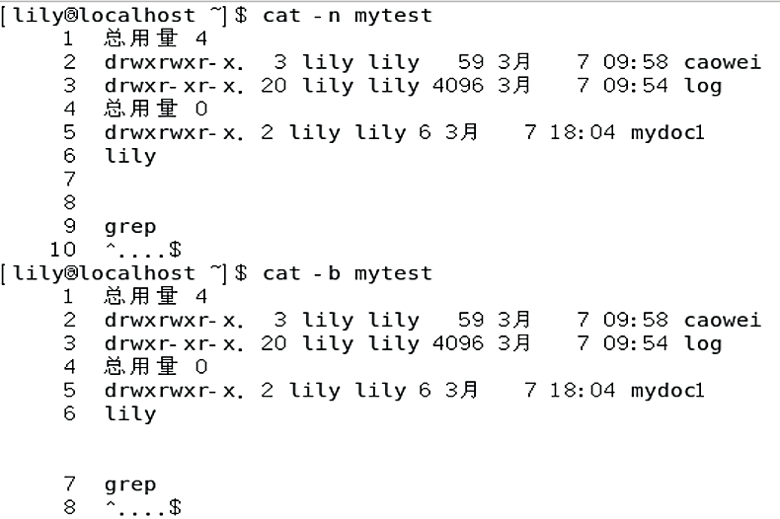
cat命令举例
查看内容显示行号（包含空白行）
查看内容显示行号（不包含空白行）

Slide 55
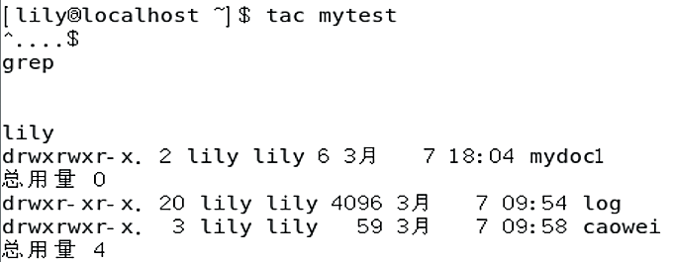
tac命令
功能：倒着显示文件内容（反向列示）
格式：tac [选项] [文件名]
注：（tac不能加-n显示行号）

Slide 56
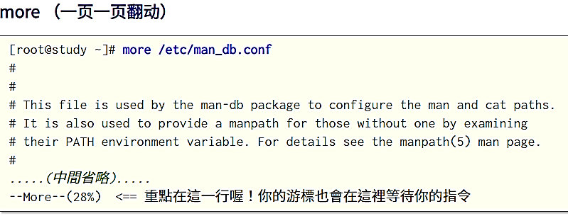
more命令举例
空白键 （space）：代表向下翻一页
Enter ：代表向下翻'一行'
/字符串 ：代表在这个显示的内容当中，向下搜索'字符串'这个关键词
f ：立刻显示出文件名以及目前显示的行数
q ：代表立刻离开 more ，不再显示该档案内容
Notes:
h可以显示出当前可以使用的所有操作的提示，类似帮助

Slide 57
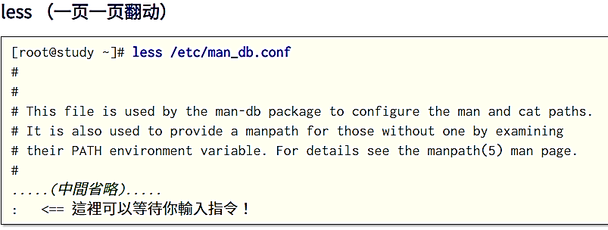
less命令举例
空格键、↓ ：向下翻动一行
[pagedown]：向下翻动一页
[pageup] ：向上翻动一页
/字符串 ：向下搜索『字串』的功能
？字符串 ：向上搜索『字串』的功能
q ：离开 less 这个程序
Notes:
More命令无法向前翻，但less可以，more和less功能相似，同理h类似帮助，查询less下可用的命令操作有哪些。另外的四个文件显示命令见p39表2-14

Slide 58
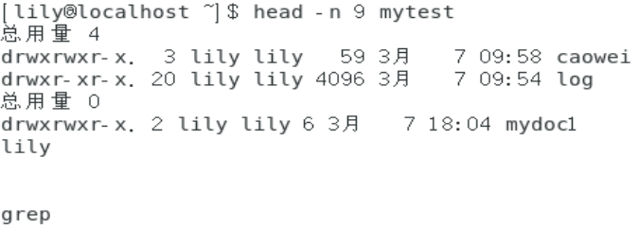
head命令
功能：显示文件内容前几行
格式：head [选项] [文件名]
选项：
-n(数字)： 指定行数（不指定的话默认显示10行）

Slide 59
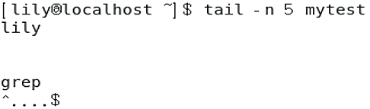
tail命令
功能：显示文件内容后几行
格式：tail [选项] [文件名]
选项 | 说明
-数字 | 指定显示后几行（不指定的话默认显示后10行）
-n +数字 | 指定显示从第几行开始到最后一行的内容
-f | 显示内容后不会退出到命令行，而是实时更新显示文件末尾内容（比如服务器日志文件，日志变的话，用-f 开着文件也会自己变），按ctrl+c退出
Notes:
-f和-F功能类似，ping www.baidu.com >> Baidu 然后开两个不同的终端，分别执行 tail –f Baidu 和tail –F Baidu –F监控的是文件名，-f监控的是inode节点，这就会导致Baidu删除再重建之后继续向其中追加内容时，-F的形式的话窗口依然可以显示内容，而-f的则无法继续显示内容。监控的时候通常以-F为主。

Slide 60
cut命令
功能：纵向切割出文本指定的部分（截取
文本文件内容的列）
格式：cut [选项] [文件名]
选项 | 说明
-f [列号] | 提取第几列
-d "[分隔符]" | 按照分隔符分割列，如果切割后有多列，必须加上 -f [列号] 来指定显示的列号，多个列号间用逗号隔开，如：cut -f 2,4 [文件名]
默认的分隔符是制表符，如果文件没有用制表符，就不能用默认格式cut -f n来分割，需要使用 -d [分隔符] 形式指定分隔符
一般只用于提取有明显分割符(制表符，冒号等)的文件，对于以多个空格分割的文件，用awk命令提取

Slide 61
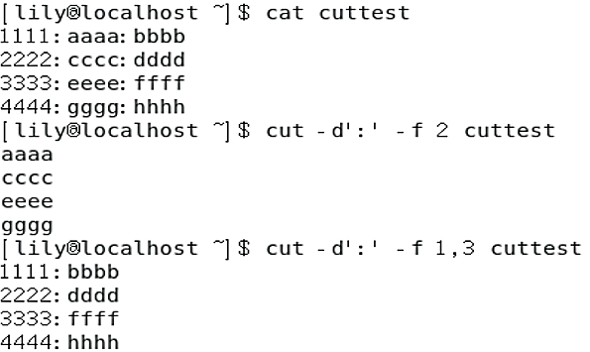
cut命令举例

Slide 62
grep 简介
grep（global search regular expression）是一个强大的文本搜索工具。grep 使用正则表达式搜索文本，并把匹配的行打印出来
UNIX 的 grep 家族包括 grep、egrep 和 fgrep：
grep 使用 Basic regular expression (BRE) 书写匹配模式，等效于 grep -G
egrep 使用 Extended regular expression (ERE) 书写匹配模式，等效于 grep -E
fgrep 不使用任何正则表达式书写匹配模式（以固定字符串对待），执行快速搜索，等效于 grep -F

Slide 63
grep 命令
格式
grep [options] PATTERN [FILE...]
说明
PATTERN 是查找条件
可以是普通字符串
可以是正则表达式，通常用单引号将RE括起来
FILE是要查找的文件，可以是用空格间隔的多个文件，也可是使用Shell的通配符在多个文件中查找PATTERN，省略时表示在标准输入中查找
grep命令不会对输入文件进行任何修改或影响，可以使用输出重定向将结果存为文件
Notes:
RE 正则

Slide 64
grep命令选项
选项 | 说明
-c | 只显示匹配行的次数
-i | 搜索时不区分大小写
-n | 输出匹配行的行号
-v | 输出不匹配的行（反向选择）
-r | 对目录（子目录）的所有文件递归地进行
-l | 列出匹配PATTERN的文件名
--color=auto | 对匹配内容高亮显示
-A NUM | 同时输出匹配行的后 NUM 行
-B NUM | 同时输出匹配行的前 NUM 行
-C NUM | 同时输出匹配行的前、后各 NUM 行

Slide 65
grep命令举例
在文件 myfile 中查找包含字符串 mystr的行
$ grep mystr myfile
显示 myfile 中第一个字符为字母的所有行
$ grep '^[a-zA-Z]' myfile
在文件 myfile 中查找首字符不是 # 的行（即过滤掉注释行）
$ grep -v '^#' myfile
过滤掉/etc/samba/smb.conf的注释行和空行
$ egrep -v ‘^#|^$|^;’ /etc/samba/smb.conf

Slide 66
grep命令举例
在文件 myfile 中查找包含字符串 mystr的行
$ grep mystr myfile
显示 myfile 中第一个字符为字母的所有行
$ grep '^[a-zA-Z]' myfile
在文件 myfile 中查找首字符不是 # 的行（即过滤掉注释行）
$ grep -v '^#' myfile
过滤掉/etc/samba/smb.conf的注释行和空行
$ egrep -v ‘^#|^$|^;’ /etc/samba/smb.conf

Slide 67
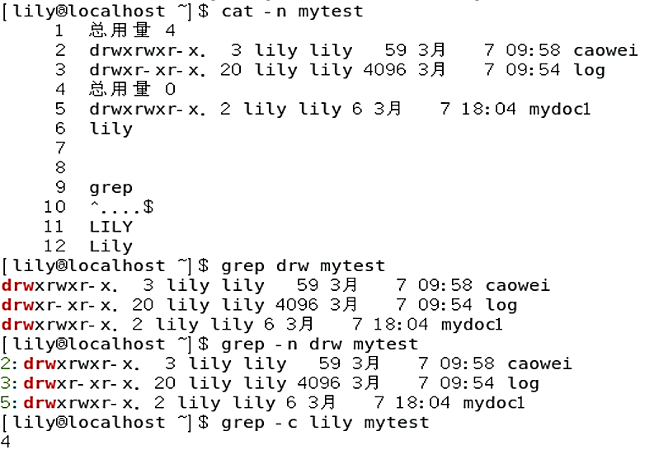
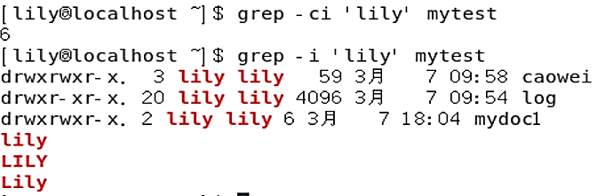

Slide 68
五 常用的文本文件分析命令
命令 | 功能
wc | 统计文本
sort | 以行为单位对文本文件排序
uniq | 删除文本文件中连续的重复的行
diff | 比较两个文本文件的差异
diff3 | 比较三个文本文件的差异
patch | 为文本文件打补丁
aspell | 为文本文件做拼写检查（西文）

Slide 69
wc命令
功能：统计文本文件的行数、字数、字符数
格式：wc [选项] [<文件> …]
举例
$ wc file
$ wc -l file # 统计行数
$ wc -w file # 统计字数
$ wc -c file # 统计字符数
$ wc -L file # 统计最长一行的长度

Slide 70
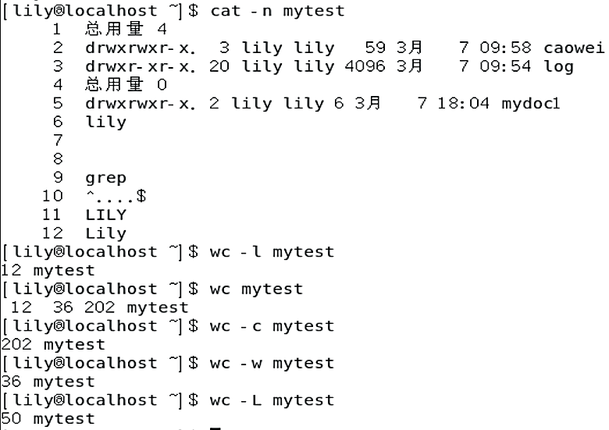
注意：字符数指的是所有字符数加上换行符（回车键，换行）的数量。
最长行长度是不包含回车的字符数。

Slide 71
sort命令
功能：以行为单位对文件进行排序
格式：sort [选项] [<文件> …]
选项
选项 | 说明
-r | 逆向排序
-f | 忽略字母的大小写差异
-n | 根据字符串的数值进行排序
-u | 对相同的行只输出一行
-t c | 选项使用c做为列的间隔符（c可以替换）
-b | 忽略前导的空格
-i | 只考虑可打印字符
-k N | 以第N列进行排序（默认以空格或制表符作为列的间隔符）
Notes:
默认情况下使按照首字母的ASCII字母升序排序的

Slide 72
sort命令举例
$ sort file
$ sort -n file
$ sort -fr file 忽略字母的大小写差异 逆向排序
$ sort -u file 忽略字母的大小写差异 逆向排序
$ sort file1 file2
$ sort -n -k 3 -t ':' /etc/passwd
根据以：为间隔符的第三列的字符串数值进行排序
Notes:
$ sort file 默认排序 $ sort -n file根据字符串的数值进行排序 $ sort -fr file忽略字母的大小写差异 逆向排序 $ sort -u file忽略字母的大小写差异 逆向排序
$ sort file1 file2 同时对两个文件进行排序 $ sort -br file1 file2 忽略前导的空格 进行逆向排序 $ sort -n -k 3 -t ‘:’ /etc/passwd 根据以：为间隔符的第三列的字符串数值进行排序

Slide 73
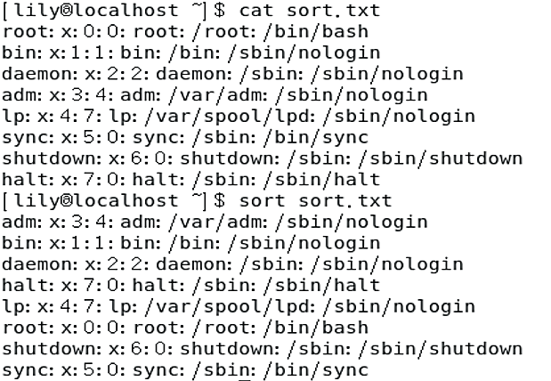
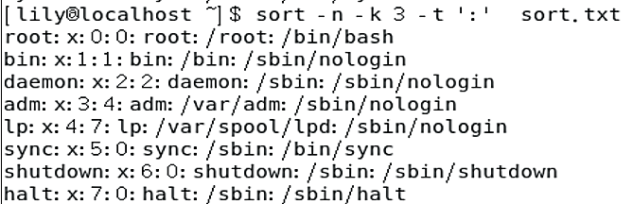
查看文件内容
默认按行从首字符向后，依次按 ASCII 码值升序排序，并区分字母大小写
文件内容排序
以：为分隔符，按第三列字符数值排序
Notes:
sort 是 Linux 的排序命令，而且可以依据不同的数据类型来进行排序。sort 将文件的每一行作为一个单位，相互比较。比较原则是从首字符向后，依次按 ASCII 码值进行比较，最后将它们按升序输出。

Slide 74
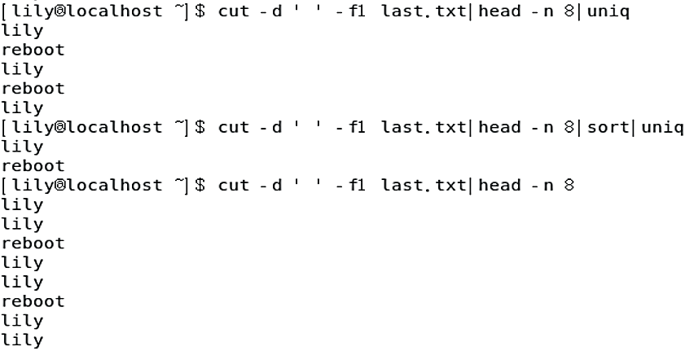
uniq命令
功能：删除文本文件中连续的重复的行
格式：uniq [选项] [<文件> …]
选项 | 说明
-i | 忽略字符大小写差异
-c | 进行重复次数计数
统计重复次数

Slide 75
diff命令
功能：比较两个文本文件的差异
格式：diff [选项] [文件1][文件2]
选项
选项 | 说明
-i | 忽略大小写的差异
- | 仅显示有无差异，不显示详细的信息；
-y | 以并列的方式显示文件的异同之处
-c | 显示全部内容，并标出不同之处
-w | 忽略全部的空格字符
-b | 忽略一行中空白格的差异
-B | 忽略空白行的差异
以行为单位进行对比！！！
Notes:
通常用在同一个文件或转件的新旧版本差异上。

Slide 76
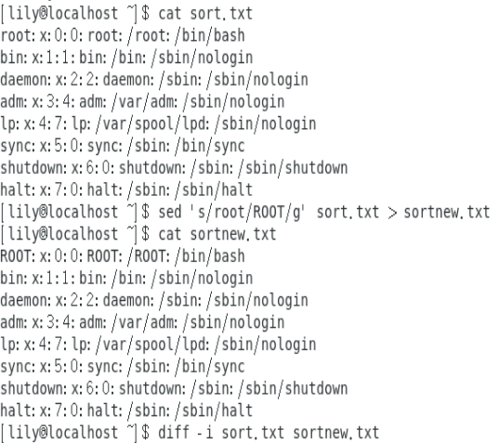
只有当两个文件不同时，终端才会显示。忽略大小写，默认两个文件中的内容相同。

Slide 77
patch命令
用于修补文件，与diff有密不可分的关系
patch命令让用户利用设置修补文件的方式，修改或更新原始文件
如果配合修补文件的方式则能一次修补大批文件，这也是Linux系统核心的升级方法之一。
未找到patch命令……
原因是没有安装 patch 命令包
yum -y install patch 安装即可

Slide 78
patch具体使用
一般通过diff工具生成补丁, patch工具打上补丁
例如：使用patch指令将文件”testfile1″升级，其升级补丁文件为”testfile.patch”，输入如下命令：

Slide 79
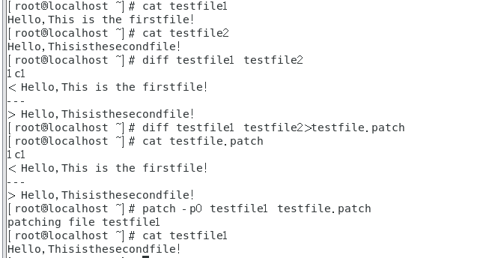
创建两个文件，作为示范
cat命令查看两个文件内容
比较两个文件
将比较结果存入testfile.patch文件
查看补丁文件
使用补丁包升级testfile1
查看文件1，发现内容就变成了文件2的
一般通过diff工具生成补丁, patch工具打上补丁！！！

Slide 80
六 常用的文本文件处理命令
命令 | 功能
tr | 字符删除或替换
sed | 流编辑器，常用于字符串替换
paste | 纵向合并多个文本
expand | 将文件中的制表符转换为空格
unexpand | 将文件中的空格转换为制表符
dos2unix | 将DOS格式的文本转换成UNIX格式
unix2dos | 将UNIX格式的文本转换成DOS格式
iconv | 将文本从一种编码转换成另一种编码

Slide 81
tr命令
功能：从标准输入中替换、缩减和/或删除字符，并将结果写到标准输出。
用法：tr [选项]... SET1 [SET2]
选项 | 说明
-d | 删除匹配SET1 的内容，并不作替换
-s | 如果匹配于SET1 的字符在输入序列中存在连续的重复，在替换时会被统一缩为一个字符的长度
SET1 [SET2] | 用SET2替换SET1

Slide 82
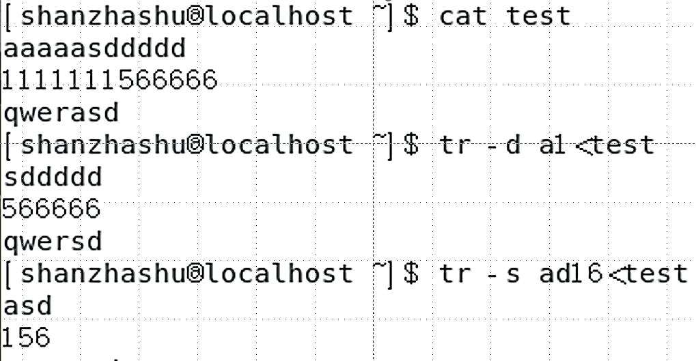
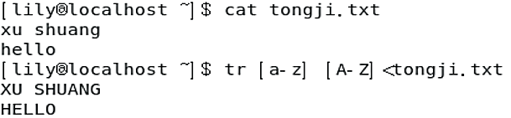
Notes:
tr –d a1 <text删除text中的a和1

Slide 83
sed 简介
sed 是一个流编辑器（stream editor）。sed 是一个非交互式的行编辑器，它在命令行中输入编辑命令、指定被处理的输入文件，然后在屏幕上查看输出。输入文件可以是指定的文件名，也可以来自一个管道的输出
与 vi 不同的是 sed 能够过滤来自管道的输入。在 sed 编辑器运行的时候不必人工干涉，所以 sed 常常被称作批编辑器
sed 默认不改变输入文件的内容，且总是将处理结果输出到标准输出，可以使用输出重定向将 sed 的输出保存到文件中。

Slide 84

sed 的工作方式
sed 以按顺序逐行的方式工作，过程为：
从输入读取一行数据存入临时缓冲区，此缓冲区称为模式空间（pattern space）
按指定的 sed 编辑命令处理缓冲区中的内容
把模式空间的内容送往屏幕并将这行内容从模式空间中删除
读取下一行，重复上面的过程直到全部处理结束
Notes:
Linux的标注输入默认是键盘

Slide 85
sed命令
格式
sed [选项] [-e] cmd1 [[-e cmd2] ... [-e cmdn]]
[input-file]...
说明
在命令行上执行sed编辑命令。可以指定多个编辑命令，每个编辑命令前都要使用 -e 参数，sed 将对这些编辑命令依次进行处理。若只有一个编辑命令时，-e 可以省略。
每个sed的编辑命令cmdX均应使用单引号括起来。
input-file：sed 处理的文件列表，若省略，sed 将从标准输入中读取输入，也可以从输入重定向或管道获得输入。

Slide 86
sed命令选项
选项 | 说明
-n | 使用安静模式，在一般 sed 的用法中，所有来自标准输入的数据列出到屏幕上； -n 参数限制只有经过 sed 特殊处理的那一行(或者动作)才会被列出来
-e | 直接在命令行模式上进行 sed 的动作编辑
-f | 直接将 sed 的动作写在一个文件内， -f filename 则可以运行 filename 内的 sed 动作
-r | sed的动作支持扩展型正规表达式 -默认基础正规表达式
-i | 直接修改读取的原文件内容，而不是由屏幕输出
Notes:
sed [-nefr] [动作] 选项与参数： -n ：使用安静(silent)模式。在一般 sed 的用法中，所有来自 STDIN 的数据一般都会被列出到萤幕上。但如果加上 -n 参数后，则只有经过 sed 特殊处理的那一行(或者动作)才会被列出来。 -e ：直接在命令行模式上进行 sed 的动作编辑； -f ：直接将 sed 的动作写在一个文件内， -f filename 则可以运行 filename 内的 sed 动作； -r ：sed 的动作支持的是延伸型正规表示法的语法。(默认是基础正规表示法语法) -i ：直接修改读取的文件内容，而不是由萤幕输出。 动作说明： [n1[,n2]]function n1, n2 ：不见得会存在，一般代表『选择进行动作的行数』，举例来说，如果我的动作 是需要在 10 到 20 行之间进行的，则『 10,20[动作行为] 』 function 有底下这些： a ：新增， a 的后面可以接字串，而这些字串会在新的一行出现(目前的下一行)～ c ：取代， c 的后面可以接字串，这些字串可以取代 n1,n2 之间的行！ d ：删除，因为是删除啊，所以 d 后面通常不接任何咚咚； i ：插入， i 的后面可以接字串，而这些字串会在新的一行出现(目前的上一行)； p ：列印，亦即将某个选择的数据印出。通常 p 会与参数 sed -n 一起运行～ s ：取代，可以直接进行取代的工作哩！通常这个 s 的动作可以搭配 正规表示法！例如 1,20s/old/new/g 就是啦！

Slide 87
sed命令操作
动作说明： [n1[,n2]]function
选择进行动作的行数，举例: 10,20[动作行为] 动作在 10 到 20 行之间进行
操作 | 说明
a | 新增， a 的后面接字串，而这些字串会在新的一行出现(目前的下一行)
c | 替换， c 的后面可以接字符，这些字符替换 n1-n2 行的内容
d | 删除
i | 插入， i 的后面接字符，这些字符会在新的一行出现(目前的上一行)；
p | 打印，与-p参数一起使用，即将某个选择的数据打印出来
s | 替换，直接进行替换工作，可与正则表达式配合使用
Notes:
sed [-nefr] [动作] 选项与参数： -n ：使用安静(silent)模式。在一般 sed 的用法中，所有来自 STDIN 的数据一般都会被列出到萤幕上。但如果加上 -n 参数后，则只有经过 sed 特殊处理的那一行(或者动作)才会被列出来。 -e ：直接在命令列模式上进行 sed 的动作编辑； -f ：直接将 sed 的动作写在一个文件内， -f filename 则可以运行 filename 内的 sed 动作； -r ：sed 的动作支持的是延伸型正规表示法的语法。(默认是基础正规表示法语法) -i ：直接修改读取的文件内容，而不是由萤幕输出。 动作说明： [n1[,n2]]function n1, n2 ：不见得会存在，一般代表『选择进行动作的行数』，举例来说，如果我的动作 是需要在 10 到 20 行之间进行的，则『 10,20[动作行为] 』 function 有底下这些咚咚： a ：新增， a 的后面可以接字串，而这些字串会在新的一行出现(目前的下一行)～ c ：取代， c 的后面可以接字串，这些字串可以取代 n1,n2 之间的行！ d ：删除，因为是删除啊，所以 d 后面通常不接任何咚咚； i ：插入， i 的后面可以接字串，而这些字串会在新的一行出现(目前的上一行)； p ：列印，亦即将某个选择的数据印出。通常 p 会与参数 sed -n 一起运行～ s ：取代，可以直接进行取代的工作哩！通常这个 s 的动作可以搭配 正规表示法！例如 1,20s/old/new/g 就是啦！

Slide 88
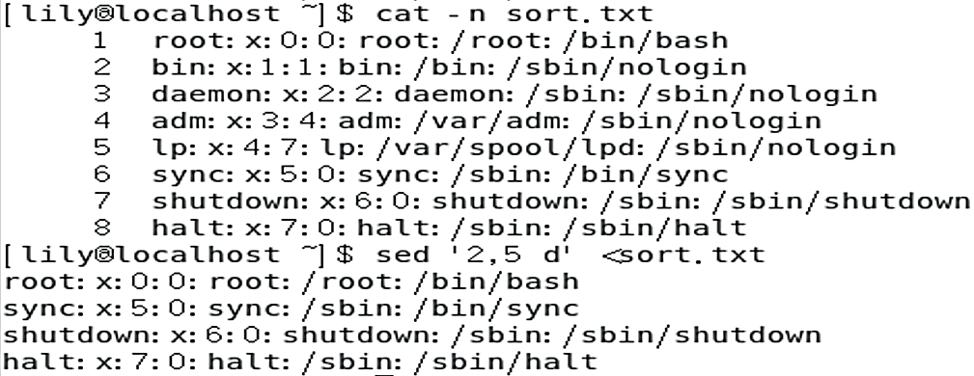
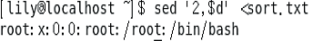
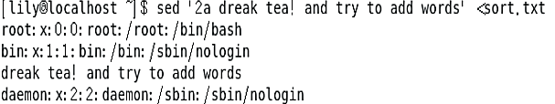
sed命令举例
删除文件的2-5行
删除文件的2-最后一行的内容，“$” 表示最后一行
在第2行后增加内容，增加多行在每行后加“\”
Notes:
Sed处理的源文件不改变。

Slide 89
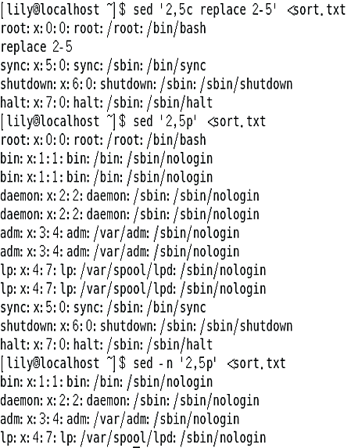
sed命令举例
替换文件2-5行的内容
不加-n，文件内容全部打印，并重复输出2-5行的内容
-n，只输出文件2-5行的内容
Notes:
Sed处理的源文件不改变。

Slide 90
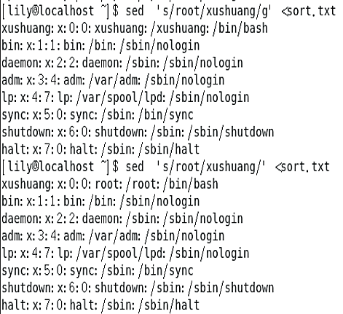
sed命令举例
查找替换所有匹配的指定字符
查找替换第一个匹配的指定字符
Notes:
Sed处理的源文件不改变。

Slide 91
sed命令举例
命令 | 说明
sed -i 's/Windows/Linux/g‘ myfile | 将myfile中的所有Windows替换成Linux
sed 's/Windows/Linux/g' myfile | 功能同上，但不对输入文件本身进行替换，仅在屏幕输出结果
sed 's/cc*/c/g' myfile | 将myfile中所有连续出现的c都压缩成单个的c，仅在屏幕输出结果
sed 's/^[ \t]*//' myfile | 删除myfile中每一行前导的连续“空白字符”（空格，制表符），仅在屏幕输出
sed 's/ *$//' myfile | 删除myfile中每行结尾的所有空格，仅在屏幕输出
sed 's/^$//' myfile | 删除所有空白行，仅在屏幕输出
sed 's/^/> /' myfile | 在每一行开头加上一个尖括号和空格（引用信息），仅在屏幕输出
sed 's/.*\///' myfile | 删除路径前缀，仅在屏幕输出
Notes:
-i对源文件内容进行修改

Slide 92
paste命令
功能：把每个文件按行拼接，一行行合并
命令格式：
paste [-s] [-d <间隔字符>] [文件...]
说明：
命令后可跟多个文件
默认以Tab键隔开
选项 | 说明
-s | 串列进行而非平行处理。
-d (分隔字符) | 可以将文件用指定的分隔符拼接

Slide 93
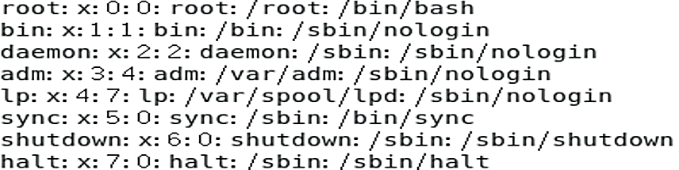

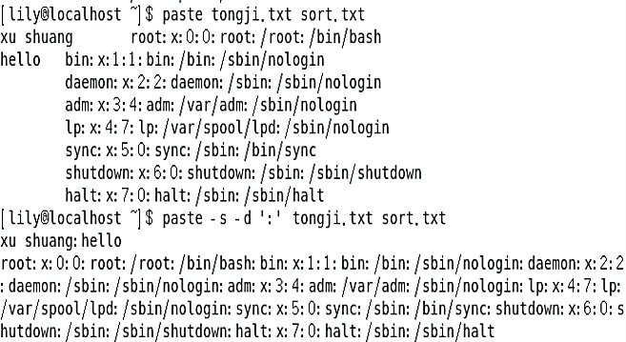
Notes:
-s串列进行 –d制定分隔符

Slide 94
expand和unexpand命令
功能
expand：将文件的制表符（Tab）转换为空格符（Space）
unexpand：将文件中的空格符转换为制表符
命令格式
expand [-t] [文件]
unexpand [选项] [文件]
说明
-t N：用于指定一个Tab等于N个空格符
默认情况下，一个制表符替换八个空格符
对于unexpand，默认情况下，若不足八个空格符号，则不进行替换

Slide 95
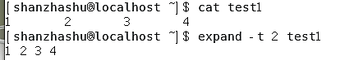
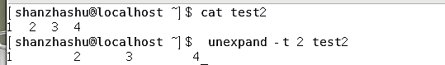
命令举例
Notes:
第四个例子 因为默认最小一个制表符就是8个空格，小于8的情况就不行行替换，可以看到没有变化。

Slide 96
iconv命令
功能：将文件从一种编码转换成另一种编码
格式：iconv [选项] <输入文件>
选项
-f <encoding> : 指定原始文本编码。
-t <encoding> : 指定要转换的编码。
-o <output file> : 指定输出文件，而不是在标准输出上显示。
-l : 列出所有已知编码字符集。

Slide 97
iconv命令举例
将编码为GB2312的inputfile文件转化为UTF-8编码的outputfile
$ iconv -f GB2312 -t UTF-8 -o outputfile inputfile
又如
$ iconv -l
$ iconv -f ISO-8859-1 -t UTF-8 -o outputfile inputfile
$ iconv -f GBK -t UTF-8 -o outputfile inputfile
$ iconv -f BIG5 -t UTF-8 -o outputfile inputfile
$ iconv -f UTF-8 -t GB2312 -o outputfile inputfile
Notes:
可以配合file命令查看文件的编码形式； iconv –l 列出所有已知的编码字符集

Slide 98
七 常用的文件打包和压缩命令
命令 | 功能
xz | 使用LZMA 算法的高性能压缩/解压工具
gzip | 流行的 GNU gzip 数据压缩/解压程序
bzip2 | 免费的，无专利的高性能数据压缩工具
zip/unzip | 与WinZIP兼容的压缩/解压工具
rar | 与WinRAR兼容的压缩/解压工具
7za | 使用LZMA 算法的高性能压缩/解压工具
tar | 文件打包、归档工具
Notes:
网络传输文件，或者磁盘拷贝文件的时候，文件太大操作费时，或无法操作，我们经常用到一种技术就是压缩技术。那么压缩是如何实现的呢？举例来说下一，一个字节B=8个比特bit，压缩的实现原理，比如数字1在存储的时候需要用八个比特位，即00000001，但前边的七个0是空位才对，计算机工程师利用复杂的计算方式，将未使用的空间释放出来。这是一种方式，当然，另一种就是统计文档中重复的内容，比如你的数据为连续的100个1，会占用100个比特，我们利用压缩技术，统计成100个1的 形式，实现精简文档。在读取的时候还需要对压缩文件进行解压缩。文件压缩可以给我们带来的直观好处就是你的磁盘能够容纳更多的东西，另外就是网络传输文件速度变快。

Slide 99
打包和压缩文件的文件后缀
文件后缀 | 说明
.bz2 | 用 bzip2程序压缩的文件
.gz | 用 gzip程序压缩的文件
.xz | 用 xz程序压缩的文件
.tar | 用 tar程序打包的文件，也称 tar 文件（未压缩）
.tbz/.tar.bz2 | tar 打包时用 bzip2 压缩的文件
.tgz/ .tar.gz | tar 打包时用 gzip 压缩的文件
.zip | 用 zip/winzip 程序压缩的文件
.rar | 用 rar程序压缩的文件
.7z | 用 7za程序压缩的文件
Notes:
Linux支持很多的压缩命令，不同的命令使用的压缩技术不同，不同压缩技术之间不能互通压缩和解压缩文件，需要用不同的压缩文件名进行区分。压缩往往是针对一个文件进行压缩与解压缩，对多个文件进行操作时，就需要用到tar打包软件。tar是将多个文件打包成为一个文件，tar仅仅具有打包功能，不具有压缩功能，将其与压缩功能结合在一起实现打包与压缩。

Slide 100
gzip命令
Linux下常用的压缩和解压缩命令，应用最广的压缩命令
由官方仓库的gzip软件包提供
压缩后 gzip 会在每个文件的后面添加扩展名 .gz
压缩后原文件会被自动删除
在 windows 下可以用 winzip 或 winrar或7-zip 解压

Slide 101
gizp命令
用法：gzip [选项] 文件列表
选项：
-d: 解开压缩文件。
-l: 列出压缩文件的相关信息（压缩文件的大小；未压缩文件的大小；压缩比；未压缩文件的名字）
-n: 压缩文件时，不保存原来的文件名称及时间戳（默认为保存，即-N）
-r : 递归处理，将指定目录下的所有文件及子目录一同处理
-t : 检验压缩文件的一致性，测试压缩文件是否正确无误
-v : 显示压缩过程中原文件/压缩文件的压缩比等信息
-<压缩率> : 压缩率是一个介于1～9的数值，默认值为“6”，数值越大压缩率越高。
--best 参数等价于-9；--fast参数等价于-1。
Notes:
目录中的文件是分别压缩的，压缩率 压缩后文件的大小与压缩前文件大小的比值。

Slide 102
gizp命令举例
压缩文件filename
$ gzip filename
压缩文件 file1和file2并显示执行过程
$ gzip -v file1 file2
递归地高度压缩mydir目录下的所有文件（逐个文件进行）
$ gzip -9r mydir
显示当前目录下所有压缩过的gz文件信息
$ gzip -l *.gz
解压filename.gz文件
$ gzip -d filename.gz
$ gunzip filename.gz
Notes:
目录中的文件是分别压缩的， zcat命令可以读取gizp的压缩文件

Slide 103
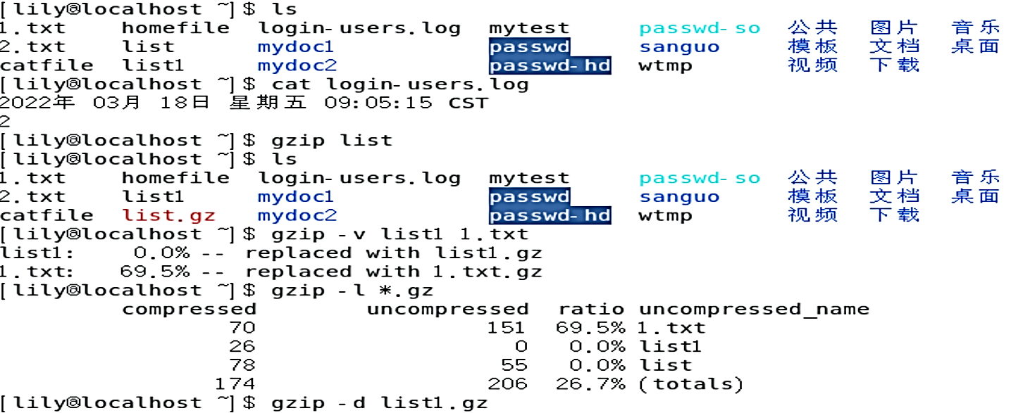
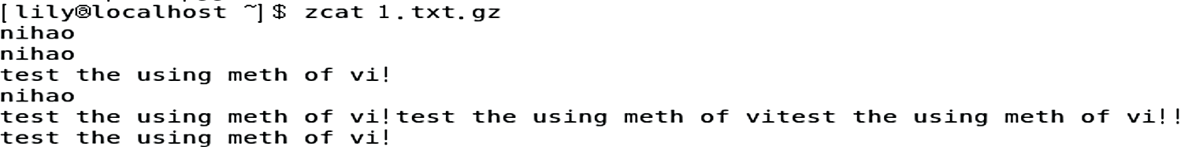
gizp命令举例
压缩文件同时原文件被删除
显示压缩过程信息
显示所有gzip文件
解压缩文件
读取gzip压缩文件信息
Notes:
zcat命令可以读取gizp的压缩文件

Slide 104
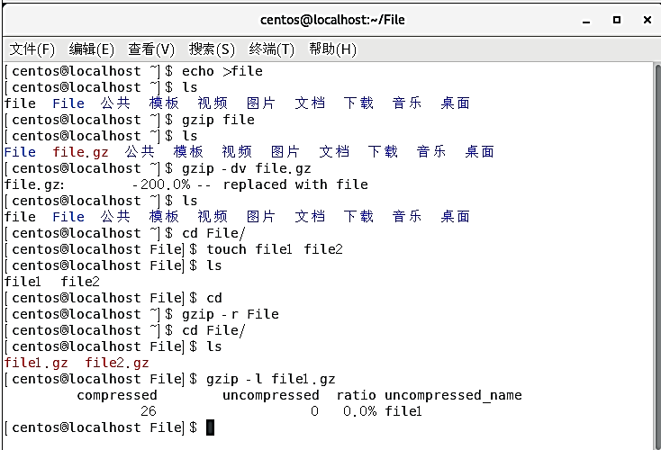
gizp命令举例
目录内文件递归压缩
Notes:
zcat命令可以读取gizp的压缩文件

Slide 105
bzip2
Linux下常用的压缩和解压缩命令
由官方仓库的bzip2软件包提供
比gzip的压缩比更高
压缩后 bzip2 会在每个文件的后面添加扩展名 .bz2
压缩后原文件会被自动删除
windows 下可以用 winrar或7-zip 解压
bzip2命令的格式和参数与gzip类似

Slide 106
bzip2命令
用法：bzip2 [选项] 文件列表
选项：
-d: 解开压缩文件。
-k: 保留原始文件，不会删除原始文件
-v : 显示压缩过程中原文件/压缩文件的压缩比等信息
-<压缩率> : 压缩率是一个介于1～9的数值，默认值为“6”，数值越大压缩率越高。
--best 参数等价于-9；--fast参数等价于-1。
Notes:
默认是

Slide 107
bzip2命令举例
压缩文件filename
$ bzip2 filename
高度压缩文件 file1和file2并显示执行过程
$ bzip2 -9v file1 file2
解压filename.bz2文件
$ bzip2 -d filename.bz2
$ bunzip2 filename.bz2
读取压缩文件
$ bzcat filename
Notes:
P40 表格2-15

Slide 108
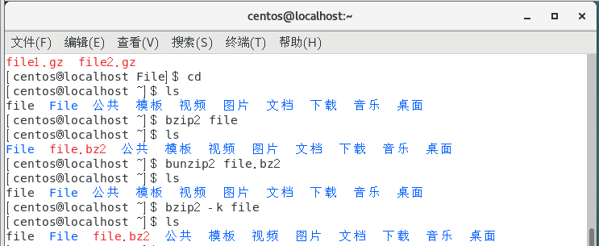
bzip2命令举例
Notes:
P40 表格2-15

Slide 109
xz命令
用法：xz [选项] 文件列表
选项：
-d: 解压缩文件。
-l: 列出压缩文件的相关信息（压缩文件的大小；未压缩文件的大小；压缩比；未压缩文件的名字）
-k: 保留原始文件，不会删除原始文件
-t : 检验压缩文件的一致性，测试压缩文件是否正确无误
-<压缩率> : 压缩率是一个介于1～9的数值，默认值为“6”，数值越大压缩率越高。
--best 参数等价于-9；--fast参数等价于-1。

Slide 110
zip/unzip命令
与windows下的 winzip兼容
由官方仓库的zip/unzip软件包提供
例如：
压缩文件 file1为 fiel1.zip，原文件保留
$ zip file1.zip file1
将子目录 data1/ 下的所有文件压缩到文件 data1.zip
$ zip –r data1.zip data1
解压释放压缩文件 data1.zip 中的所有文件
$ unzip data1.zip

Slide 111
rar和7za命令
rar
由RPMForge仓库的rar软件包提供
7za
http://www.7-zip.org
http://p7zip.sourceforge.net/
由EPEL仓库的p7zip软件包提供

Slide 112
tar命令
基本功能：打包和解包
格式： tar [选项] 文件或者目录
常用选项
-c：创建新的打包文件
-t：列出打包文件的内容，查看已经打包了哪些文件
-x：从打包文件中释放文件（解包或解压缩）
-f： 指定打包文件名 （建议单独写或者放最后）
-v：详细列出 tar 处理的文件信息
-z：用 gzip 来压缩/解压缩打包文件
-j：用 bzip2 来压缩/解压缩打包文件
-J：用 xz 来压缩/解压缩打包文件
Notes:
将多个文件或者目录打包成一个大文件，同时还可以与gzip，bzip2等配合使用，在打包的同时进行压缩，-f必须紧跟文件名，所以建议单独写参数，或者放在最后，紧跟上文件名。

Slide 113
tar命令举例
$ tar -cvf myball.tar somedirname 创建打包文件
$ tar -tf myball.tar 显示打包文件内容
$ tar -xvf myball.tar 在当前目录下解包
$ tar -zcvf myball.tar.gz somedirname 配合gzip
$ tar -ztf myball.tar.gz
$ tar -zxvf myball.tar.gz
$ tar -jcvf myball.tar.bz2 somedirname 配合bzip2
$ tar -jtf myball.tar.bz2
$ tar -jxvf myball.tar.bz2
注意： “-f 文件名|设备名”是一个整体， 所以 -cvf myball.tar 不能写成：-cfv myball.tar 或 -fcv myball.tar

Slide 114
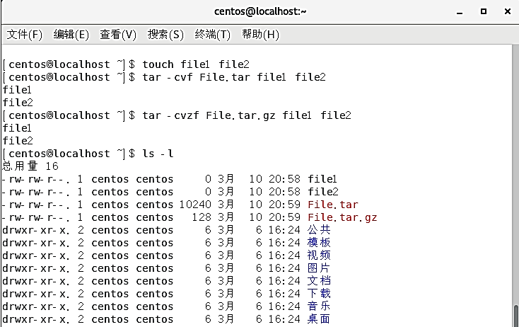
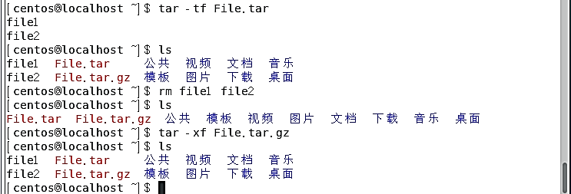
创建打包文件同时显示tar处理的文件信息
创建打包压缩文件同时显示所处理的文件信息
列出打包文件的内容
从打包压缩文件中释放所处理的文件

Slide 115
八 常用的系统信息显示命令
命令 | 功能
hostname | 显示主机名称
uname | 显示操作系统信息
dmesg | 显示系统启动信息
lsmod | 显示系统加载的内核模块
date | 显示系统时间（cal 可以显示系统时间的日历）
env | 显示系统环境变量
locale | 显示当前语言环境（cat /etc/sysconfig/i18n）
cat /etc/redhat-release | 显示操作系统版本（head -1 /etc/issue）
cat /proc/cpuinfo | 显示CPU信息
lspci/lsusb | 显示PCI/USB接口信息
rpm -qa | 显示系统已安装的所有软件包

Slide 116
八 常用的资源显示命令
命令 | 功能
top | 显示当前系统中耗费资源最多的进程
free | 显示当前内存的使用情况（cat /proc/meminfo）
du -h | 显示指定的文件（目录）已使用的磁盘空间的总量
df -h | 显示文件系统磁盘空间的使用情况
uptime | 显示系统运行时间、用户数、负载
fdisk -l | 查看所有分区
mount | 查看已经挂装的分区
swapon -s | 查看所有交换分区
ps -ef | 查看所有进程
pstree | 显示进程树
chkconfig --list | 列出所有系统服务

Slide 117
八 常用的用户相关显示命令
命令 | 功能
who、w | 显示在线登录用户
whoami | 显示用户自己的身份
tty | 显示用户当前使用的终端
id | 显示当前用户的id信息
groups | 显示当前用户属于哪些组
last | 查看用户登录日志
crontab -l | 查看当前用户的计划任务

Slide 118
八 常用的网络信息显示命令
命令 | 功能
ifconfig | 显示网络接口信息
route | 显示系统路由表
iptables -nL | 显示包过滤防火墙的规则设置
netstat | 显示网络状态信息
cat /etc/resolv.conf | 显示DNS配置
cat /etc/hosts | 显示静态主机解析表

Slide 119
九 Vim文本编辑器
常用的文本编辑器
vim
nano
emacs
gedit
Notes:
作为系统管理员的一项重要工作就是要修改与设置某些重要软件的配置文件，所以我们至少要学会一种以上的命令行模式下的文本编辑器，在所有的linux发行版本上都会有一个文本编辑器，那就是vi，因此我们这部分内容主要带大家来认识和了解vi文本编辑器。我们的标题是vim，那他和vi编辑器之间是什么关系呢？Vim是高级版的vi，vim不仅可以用不同颜色显示文字内容，还能够进行诸如shell脚本、C语言等程序编写。Linux命令行下的文本编辑器有很多，常听的就有我们PPT中介绍的这几种。

Slide 120
vi简介
vi ：“Visual interface” 简称，可以执行输出、删除、查找、替换、块操作等文本操作，而且用户可以根据自己的需要对其进行定制
不是一个排版程序，只是一个文本编辑程序，不像 M$ Word 或 WPS 可以对字体、格式、段落等进行编排
全屏幕文本编辑器，没有菜单，只有命令
vim 即 Vi IMproved，vi 的高级版本，一种程序编辑器

Slide 121
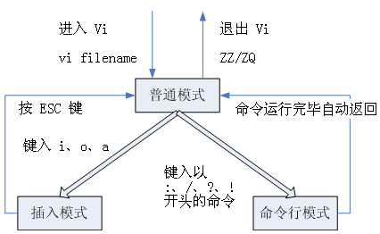
Vi 的3种运行模式
普通(normal)/命令模式—默认模式
插入(insert)/编辑模式
命令行(Cmdline)模式
Notes:
从图中我们可以看出普通模式可以与插入模式和命令行模式切换，但命令行模式与编辑模式之间不可以进行相互切换。见P44

Slide 122
进入Vi
命令 | 说明
vi | 直接进入Vi的默认模式
vi filename | 打开或新建文件filename，并将光标置于第一行首
vi +n filename | 打开文件filename，并将光标置于第n行首
vi + filename | 打开文件filename，并将光标置于最后一行首
vi +/pattern filename | 打开文件filename，并将光标置于第一个与pattern匹配的串处
vi -r filename | 打开上次用vi编辑时发生系统崩溃，恢复filename

Slide 123
Vi 的 Normal 模式
输入 vi命令启动编辑器，即默认进入该模式。
不管用户处于何种模式，只要按一下 Esc 键，即可使 vi 进入 Normal 模式。
在该模式下，用户可以输入各种合法的 vi命令，用于管理自己的文档。此时从键盘上输入的任何字符都被当做编辑命令来解释。
若输入的字符是合法的 vi 命令，则 vi 在接受用户命令之后完成相应的动作。所输入的命令并不在屏幕上显示出来。
若输入的字符不是 vi 的合法命令，vi 会响铃报警。
Notes:
需要注意的一点是：普通模式下可以进行删除、复制、粘贴、搜索和替换等操作，但无法编辑文件的内容。

Slide 124
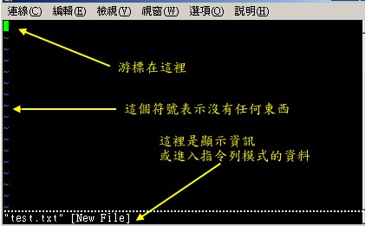
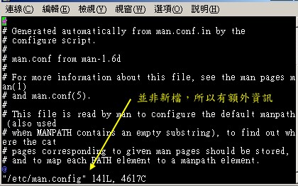
Vi 的 Normal 模式
打开一个新文件
打开一个旧文件
普通模式下可以进行删除、复制、粘贴、搜索和替换等操作，但无法编辑文件的内容！！！
Notes:
141行，4617个字符

Slide 125
Vi 的 Insert 模式
在 Normal 模式下输入插入命令 i、附加命令 a 、打开命令 o、修改命令 c、取代命令 r 或替换命令 s 等都可以进入 Insert 模式，编辑文件内容。
在该模式下，用户输入的任何字符都被当做文件内容保存起来，并将其显示在屏幕上。
文本输入过程中，若想回到Normal模式下，按 Esc 键即可。

Slide 126
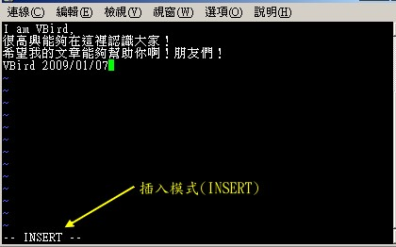
Vi 的 Insert 模式
进入插入模式
Notes:
键盘上除了ESC按键之外，其他按键都视为一般的输入按钮。

Slide 127
Vi 的 Cmdline 模式
Normal 模式下，用户按[: / ?]之一即可进入 Cmdline 模式，此时光标会移动到屏幕的最后一行，等待输入命令。
多数文件管理都是在此模式下执行 (如保存、读取、退出等)。
Cmdline 模式中所有命令都必须按 <回车>后执行，执行完后自动回到 Normal 模式。
Cmdline 模式下，输入命令过程中改变了主意，可按 Esc键，或用退格键删除全部输入命令后，再按一下退格键，即可使 vi 回到 Normal 模式下。

Slide 128
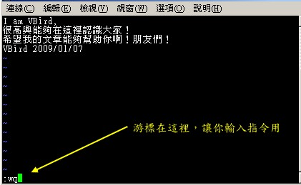
Vi 的 Cmdline 模式
进入命令行模式

Slide 129
Normal模式下的基本操作
0 移动到光标所在行的行首 （数字0）
$ 移动到光标所在行的行尾
G 用于直接跳转到文件尾
x/X 删除光标所在的字符/向前删除一个字符
r 替换光标所在的字符
/和？+字符串 分别用于向光标之下和光标之上查找字符串
dd/YY 分别用于剪切、复制光标所在行的文字
p/P 将已复制数据粘贴在光标下一行/所在行
u 取消上一次编辑操作（undo）
. 重复上一次编辑操作（redo）
ZZ/ZQ 用于存盘/不存盘退出Vi
n+/n- 光标向下/向上移n行
Notes:
我再次强调一下编辑模式和命令行模式之间不能相互切换，但编辑模式和命令行模式均可以与普通模式之间进行切换。P44页表格2-21到表格2-27

Slide 130
Cmdline 模式下的基本操作
:n1,n2 co n3 用于块复制，将n1到n2为止的内容复制到n3后面
:n1,n2 m n3 用于块移动，将n1到n2为止的内容移动到n3后面
:n1,n2 d 用于块删除，将n1到n2为止的内容删除
:w 保存当前编辑文件，但并不退出
:w newfile 存为另外一个名为“newfile” 的文件
:wq 用于存盘退出Vi
:q! 用于不存盘退出Vi
:q 用于直接退出Vi （未做修改）

Slide 131
Cmdline 模式—设置 Vi 环境
:set autoindent 缩进,常用于程序的编写
:set noautoindent 取消缩进
:set number/nu 在编辑文件时显示行号
:set nonumber/nonu 不显示行号
:set tabstop=value 设置显示制表符的空格字符个数
:set 显示设置的所有选项
:set all 显示所有可以设置的选项
Notes:
P46表格2-33中的内容，红色的为常用需要记忆的命令

Slide 132
本章内容要点
Shell和命令基础
Shell及其功能，Shell主要版本，Linux的元字符，Linux命令格式，Linux的文件和目录
Linux常用操作命令
文件目录操作命令，正则表达式，文本文件操作命令，打包和压缩，信息显示，文本编辑器
Shell应用进阶
Shell变量和Shell环境，命令补全，命令历史，命令别名，重定向，管道，命令替换和组合

Slide 133
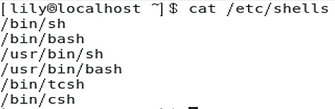
一 为何学习Shell？
命令行模式的Shell：大家都一样
Linux发行版本不同，X window 界面不同
各家Linux发行版使用的bash都一样
远程管理：命令行模式比较快
命令行传输速度比较快
系统管理：任督二脉
etc/shells

Slide 134
二 Shell功能—命令补全
Bash根据用户已输入信息来查找以这些信息开头的命令，试图补全当前命令。
用来执行这项功能的键是 Tab 键，按一次 Tab 键，如果命令补全不成功，再按一次 Tab 键，这时将列出所有能够与当前输入字符相匹配的命令列表。
补全对象
命令名 shell变量 用户名 主机名 文件名
少打字，确定输入数据正确！！！

Slide 135
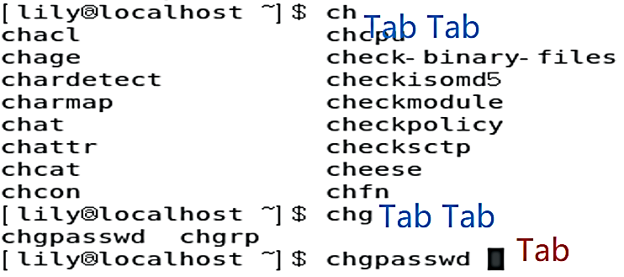
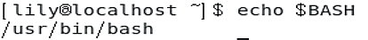
二 Shell功能—命令补全举例
执行ch开头的命令补全
ch<Tab> <Tab>
显示$BASH变量的值
echo $B<Tab>
Notes:
见书中P51的操作步骤2.3

Slide 136
二 Shell功能—命令历史
bash可以记录一定数目的以前在Shell中输入的命令。
记录历史命令的文本文件由环境变量 HISTFILE 来指定
默认的记录文件是.bash_history，位于用户自己的目录。
记录历史命令数目由环境变量 HISTSIZE 值指定，默认为1000
查看命令历史—history
history
history 30 # 查看最近 30 个历史命令
fc –l 30 50 # 列出命令历史中第30到第50之间的命令
Notes:
echo HISTFILE查看变量值，会返回/home/lily/.bash_history,在文件 .bash_history中记录的是前一次登录以前所执行过的命令，当前但这一次登录的命令都被缓存在内存中，注销系统后才会被记录到.bash_history中。

Slide 137
二 Shell功能—命令历史使用
键盘快捷键
最简单的方法是用上下方向键、<PgUp>和<PgDn>键来查看历史命令
对显示在命令行上的历史命令可以按需使用键盘编辑功能进行编辑
感叹号的用法
用 !! 执行最近执行过的命令
用 ! <命令事件号> 执行已经运行过的命令
用 ! <已经使用过的命令前面的部分> 执行已经运行过的以该字符串开头的最近的命令

Slide 138
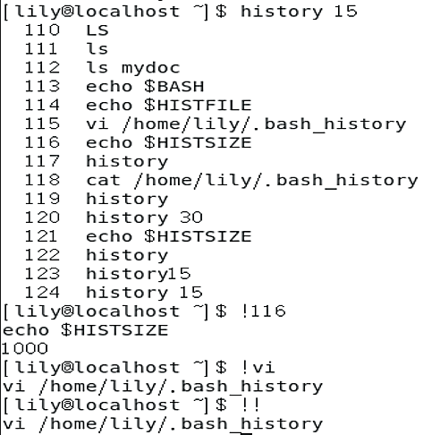

Slide 139
二 Shell功能—命令别名
用户按照自己喜欢的方式对命令进行命名
格式
alias [alias_name='original_command']
说明
alias_name：用户给命令取的别名。
original_command：原来的命令和参数。若命令中包含空格或其他的特殊字符串必须使用引号
在定义别名时，等号两边不允许有空格
不带任何参数的alias命令显示当前已定义的所有别名
unalias alias_name 命令取消别名的定义
别名定义每次登录时均有效，需将其写入~/.bashrc中
Notes:
~用户自己的家目录

Slide 140
二 Shell功能—命令别名
定义别名举例
alias lh='ls -lh'
alias grep='grep --color=auto'
alias gitcam='git commit -a -m '
注意
别名与系统中已有命令同名（例如，系统中有grep命令，且又定义了grep的别名），则别名将优先于系统中原有的命令的执行
要想临时使用系统中的命令而非别名，应该在命令前添加“\”字符，例如，$ \grep命令将运行系统中原来的grep命令而不是grep别名，它不在输出中显示颜色
Notes:
ls –lh 以长格式列写文件信息，并且文件大小的显示单位为K

Slide 141


查看命令别名
定义新的命令别名

Slide 142
二 Shell功能—重定向
标准输入/输出设备
Linux命令在执行时常常期望接收输入数据，命令执行后又期望将产生的数据结果输出
Linux的大部分命令都具有标准的输入/输出设备端口
名称 | 代码 | 含义 | 设备 | 说明
STDIN | 0 | 标准输入 | 键盘 | 命令在执行时所要的输入通过它来取得
STDOUT | 1 | 标准输出 | 显示器 | 命令执行后的输出结果从该端口送出
STDERR | 2 | 标准错误 | 显示器 | 命令执行时的错误信息通过该端口送出
Notes:
数据流重导向 (redirect) 由字面上的意思来看，好像就是将『数据给他传导到其他地方去』。不重定向他的数据方向在哪里呢？也就是标准的数据流如何传输？

Slide 143
二 Shell功能—重定向
标准输入/输出举例
标准输入和标准输出
标准错误输出
命令等待标准输入
[root@soho ~]# cat
hello
hello
标准输入的屏幕回显
标准输出
[root@soho ~]# cat x
cat: x: 没有那个文件或目录
标准错误输出

Slide 144
二 Shell功能—重定向
重定向（Redirection ） ：不使用系统的标准输入端口、标准输出端口或标准错误端口，而进行重新指定，通常情况下重定向到一个文件或设备
重定向分为：输出重定向、输入重定向和错误重定向
实现重定向主要依靠重定向符实现，即Shell是检查命令行中有无重定向符来决定是否需要实施重定向

Slide 145
二 Shell功能—重定向符
重定向符 | 说明
< | 输入重定向
<<! …… ! | 输入重定向的特例，即HERE文件，通常用于Shell脚本中。其中“!”可以使用任何字符或字符串替换，只要其没在……中出现过即可。
> | 覆盖式的输出重定向
>> | 追加式的输出重定向
2> | 覆盖式的错误输出重定向
2>> | 追加式的错误输出重定向
&> | 同时实现输出重定向和错误重定向（覆盖式）

Slide 146

二 Shell功能—输出重定向
重定向输出到mytest文件

Slide 147

二 Shell功能—输出重定向

Slide 148


二 Shell功能—输出重定向
内容被覆盖
仅显示mydoc1目录本身
内容追加

Slide 149
二 Shell功能—输出重定向与空设备
空设备（/dev/null）
空设备是个黑洞，发往它的任何内容都将不复存在
经常用于屏蔽命令的输出或错误输出，尤其用于Shell脚本中
空设备使用举例
屏蔽命令的输出和错误输出
$ myprogram &> /dev/null
清空文件内容
$ cp /dev/null myfile

Slide 150


二 Shell功能—输出重定向与空设备
屏蔽命令的输出和错误输出
清空文件内容
重定向错误输出
重定向错误输出和正确输出
清空文件内容

Slide 151

二 Shell功能—输入重定向
从键盘输入内容
显示文件内容
重定向文件输入内容
显示文件内容

Slide 152

二 Shell功能—重定向
命令执行过程的数据传输
Notes:
命令可能来源于文件,重定向之后的输出可以输出到文件或者设备，输出重定向有两类 一类是标准输出 也就是执行命令后返回的正确信息，一类是标准错误输出，也就是命令执行失败所返回的错误信息。要对二者重定向进行区分，那么标准错误输出的代码为2，所以我们标准错误输出重定向的写法则是2>,2>>.输出重定向到的文件如果不存在，则系统会自动创建文件。>是以重复的方式输出，>>以累加的方式重定向输出。注意的是2和>> 或者>之间是没有空格的。输入重定向简单说就是用某个文件代替键盘敲击。< 通常其后追加文件 <<“字符” 代表结束的输入字符 出现给定的字符后命令结束执行。设备/device/null

Slide 153
二 Shell功能—管道
UNIX 系统的一个基本哲学是：一连串的小命令能够解决大问题。其中每个小命令都能够很好地完成一项单一的工作。现在需要有一些东西能够将这些简单的命令连接起来，这样管道就应运而生。
许多Linux命令具有过滤特性，即一条命令通过标准输入端口接受一个文件中的数据，命令执行后产生的结果数据又通过标准输出端口送给后一条命令，作为该命令的输入数据。后一条命令也是通过标准输入端口而接受输入数据。

Slide 154

二 Shell功能—管道
管道（pipe）：用来连接命令
使用符号“|” 表示
命令1 | 命令2
将命令1的STDOUT发送给命令2的STDIN
STDERR不能通过管道转发
管道命令处理示意图

Slide 155
二 Shell功能—管道
管道：用来组合多种工具
命令1 | 命令2 | 命令3 |……
ls -C | tr 'a-z' 'A-Z‘ | wc
管道线中的每一条命令都作为一个单独的进程运行，每一条命令的输出作为下一条命令的输入
管道线中的命令从左到右顺序执行—>单向
区分颜色显示
统计文件的行数、字数、字符数
小写字母替换成大写字母
Notes:
P55 操作步骤2.7 上方介绍了管道与重定向的区别，但是我们有时候想去保存查看中间结果怎么办？那么就会用到我们接下来所介绍的T型管道。
ls -C 区分颜色显示
tr ‘a-z’ ‘A-Z‘ myfile将myfile文件中的小写字母替换成大写字母
wc myfile 统计指定文件的行数、字数、字符数

Slide 156
二 Shell功能—T型管道（tee）
格式
命令1 | tee 文件名 | 命令2
功能
将命令1的STDOUT保存在文件名中，然后管道输入给命令2
用于
保存不同阶段的输出
复杂管道的故障排除
同时查看和记录输出

Slide 157



二 Shell功能—T型管道（tee）
tee工作流程
举例

Slide 158
二 Shell功能—命令替换
使用命令的输出作为，
在文本中嵌入命令的执行结果
命令参数是另一个命令执行的结果
使用方法
$(command) 或 `command`
cmd1 $(cmd2) 或 cmd1 `cmd2`
使用举例
$ echo The present time is `date`
$ rpm -qi $(rpm -qf $(which date)) # 嵌套
反引号！！！
Notes:
P56 操作2.8 which date 查看指令date 的绝对路径 -qf 已询问的方式查询套件 -qi已询问的方式安装套件
使用指令"which"查看指令"bash"的绝对路径，输入如下命令：
$ which bash上面的指令执行后，输出信息如下所示：
/bin/bash #bash可执行程序的绝对路径

Slide 159
二 Shell功能—命令组合
很多命令一次执行，而不想分开执行
命令行形式 | 说明 | 举例
CMD1 ; CMD2 | 顺序执行若干命令 | pwd;date;ls
CMD1 && CMD2 | 当CMD1运行成功时才运行CMD2 | gzip mylargefile && echo “OK.”
CMD1 || CMD2 | 当CMD1运行失败时才运行CMD2 | write osmond || mail -s test osmond < my.log
(CMDLIST) | 在子Shell中执行命令序列 | (date; who | wc -l ) > ~/login-users.log
{CMDLIST} | 在当前Shell中执行命令序列 | { cd /home/jjh; chown jjh:bin s* ;}

Slide 160
三 Shell 变量
Shell 变量大致可以分为三类
内部变量：由系统提供，用户只能使用不能修改
用户变量：由用户建立和修改，在 shell 脚本编写中会经常用到
环境变量：决定了用户工作的环境，通常以大写字符表示，它们不需要用户去定义，可以直接在 shell 中使用，其中某些变量用户可以修改
HOME、SHELL、 PATH
Notes:
变量我们都知道是什么意思，变量名字不变但是变量的值可以改变。HOME用户的根目录，SHELL告诉我们当前环境使用的shell环境 是shell所在目录，如/bin/bash

Slide 161
三 Shell 变量—用户变量定义
变量赋值（定义变量）
varName=Value
export varName=Value 声明全局变量
引用变量 $varName
变量设置规则
变量与变量内容以“=”连接
“=”两边不能直接跟空格
变量名只能是字母、数字、下划线，不能以数字开头
惯用小写字符定义用户变量
变量内容有空格、换行等，需使用单/双引号将其括起来
一般不需要声明变量
取消变量方法：unset varName

Slide 162
三 Shell 变量—引用
在 bash 中，有些字符具有特殊含义，如果需要忽略这些字符的特殊含义，就必须使用引用技术
引用可以通过下面三种方式实现
使用转义字符：\
使用单引号对：‘ ’
使用双引号对：“ ”
转义字符的引用方法就是直接在字符前加反斜杠。例：\$，\‘，\“，\\，\ ，\!

Slide 163
三 Shell 变量—引用
强引用
单引号对是强引用
单引号对中的字符都将作为普通字符，但不允许出现另外的单引号
弱引用
双引号对是弱引用
双引号对中的部分字符仍保留特殊含义
$（美元符号） － 变量扩展
`（反引号） － 命令替换 （数字1左边的按键）
\（反斜线） － 禁止单个字符扩展
!（叹号） － 历史命令替换

Slide 164

变量名不能以数字开头
“=”两侧不能有空格
仅显示字符
成功赋值并显示
存在一个单引号，赋值失败
利用双引号成功赋值并显示
多出不成对的单引号，赋值失败
等待继续输入内容
CTRL+C终止错误
利用转义字符转义单引号和空格成功赋值

Slide 165
三 Shell 变量—作用域
局部变量：作用范围仅限制在其命令行所在的Shell或Shell脚本文件中—自定义变量
全局变量：作用范围包括本Shell进程及其所有子进程—环境变量
使用 export 内置命令将局部变量设置为全局变量
使用 export –n 内置命令将全局变量设置为局部变量

Slide 166
三 Shell 变量— export 命令
显示当前Shell可见的全局变量
export [-p]
定义变量值的同时声明为全局变量
export <变量名1=值1> [<变量名2=值2> ...]
声明已经赋值的某个（些）局部变量为全局变量
export <变量名1> [<变量名2> ...]
声明已经赋值的某个（些）全局变量为局部变量
export -n <变量名1> [<变量名2> ...]

Slide 167



BASH 1
局部变量，无值
BASH 2
全局变量转换为局部变量
局部变量，无值
BASH 3
退回至BASH2
BASH 2
退回至BASH1
子shell中修改的值不会回传父shell
BASH 1

Slide 168
三 Shell 变量—环境变量
环境变量定义 Shell 的运行环境，保证 Shell 命令的正确执行。
Shell用环境变量来确定查找路径、注册目录、终端类型、终端名称、用户名等。
所有环境变量都是全局变量（即可以传递给 Shell 的子进程），并可以由用户重新设置。

Slide 169
常见的 Shell 环境变量
变量名 | 含义
HOME | 用户主目录
LOGNAME | 登录名
USER | 用户名，与登录名相同
PWD | 当前目录/工作目录名
MAIL | 用户的邮箱路径名（mail）
HOSTNAME | 计算机的主机名
HISTFILE | 用于存储历史命令的文件
SHELL | 用户所使用的 shell 的路径名，默认/bin/bash
LANG | 默认语言语系（locale）
HISTSIZE | history 所能记住的命令的最多个数
PATH | shell 查找用户输入命令的路径 (目录列表，用“:”隔开)
PS1、PS2 | shell 一级、二级命令提示符([\u@\h \W]\$ 和>)
Notes:
P50 表2-35MAIL是用户使用mail命令的时候使用的变量，用来指定要读取的邮箱，PS1每次我们输入命令前出现的提示符样式，可以进行更改。（locale）可以查询当前linux操作系统所支持的所有语系，

Slide 170
三 Shell 变量查询、显示和取消
显示当前已经定义的所有变量
列出所有环境变量：env 或者 export
列出所有变量和函数（包括环境变量）：set
显示某（些）个变量的值
echo $NAME1 [$NAME2 ……]
取消变量的声明或赋值
unset <NAME>

Slide 171
四 用户工作环境
用户登录系统时，Shell为用户自动定义唯一的工作环境并对该环境进行维护直至用户注销
该环境将定义如身份、工作场所和正在运行的进程等特性，这些特性由指定的环境变量值定义
用户工作环境分类：
登录环境：用户登录系统时的工作环境，此时的Shell对登录用户而言是主Shell
非登录环境：用户再调用子Shell时所使用的用户环境

Slide 172
四 用户工作环境
登录 shell （Login shell）
取得 bash 时需要完整的登陆流程
由 tty1 ~ tty6 登陆，需要输入用户的账号与密码，此时取得的 bash 为『 login shell 』
非登录 shell（Non-Login shell）
取得 bash 接口的方法不需要重复登陆
以 X window 登陆 Linux 后， 再以 X 的图形化接口启动的终端，不要再次的输入账号与密码
在原本的 bash 环境下，再次下达 bash 命令获取第二个 bash 子程序，不需输入账号密码

Slide 173
四 用户工作环境
系统环境设置文件（对所有用户生效）
登录环境设置文件：/etc/profile
非登录环境设置文件： /etc/bashrc
个人环境设置文件（只对当前用户生效）
登录环境设置文件： ~/.bash_profile
非登录环境设置文件： ~/.bashrc
通常，个人bash 环境设置都定义在 ~/.bashrc 文件里
Notes:
命令的查找顺序是：以相对或绝对路径执行命令（提前规定的），别名，bash内置命令，PATH变量指定的路径

Slide 174

五（非）登录 shell 启动过程
Login shell
Non-Login shell
$HOME/.bashrc → /etc/bashrc
Notes:
我们登录bash之后会发现很多工作环境属性都已经配置好了，实质上是已经读取了已有的配置文件。来看一下两种不同登录情况下的shell启动过程。实线的的方向是主线流程，虚线的方向则是被呼叫的配置文件。

Slide 175
思考
简述Shell中可以提高工作效率的方法。
Linux下的隐含文件如何标识？如何显示？
经常使用的-f和-r参数的含义是什么？
Vi的3种运行模式是什么？如何切换？
重定向、管道、命令替换是什么？
Shell变量有哪几种？如何定义和引用Shell变量？
登录Shell和非登录Shell的启动过程？
如何设置用户自己的工作环境？

